Slide 1
Applications de l'Internet
Partie 2 — Applications Client/Serveur
Université Claude Bernard Lyon 1

Slide 2
Sources et bibliographie
D'après le cours d'Olivier Glück (Université Lyon 1)
Figures et tableaux repris des supports d'origine
RFC (rfc-editor.org) et documentation des protocoles

Slide 3
Plan de la partie 2
Introduction / Rappel
Applications de connexion à distance (SSH, X)
Transfert de fichiers (FTP, TFTP, NFS, SMB)
Annuaires : NIS, DNS, LDAP
Messagerie électronique (SMTP, IMAP, MIME)

Slide 4
Plan de la partie 2
Introduction / Rappel
Applications de connexion à distance (SSH, X)
Transfert de fichiers (FTP, TFTP, NFS, SMB)
Annuaires : NIS, DNS, LDAP
Messagerie électronique (SMTP, IMAP, MIME)

Slide 5
Introduction / Rappels

Slide 6
La couche application
Gère les logiciels applicatifs, au-dessus des couches inférieures
Repose sur le mode Client/Serveur
Distinguer l'application et le protocole applicatif
Le protocole applicatif définit les échanges entre les parties cliente et serveur de l'application
Une interface (API) permet au protocole applicatif d'utiliser les services de bout-en-bout fournis par un protocole de transport sous-jacent
  Le protocole définit le format des messages et l'ordre des échanges

Slide 7
Quel service de transport ? - les critères
Pertes : l'application tolère-t-elle des pertes ? (fiabilité)
Débit : besoin d'une bande passante minimale ?
Bande passante : Quelle est la taille minimale du tuyau de communication ?
Délai : contrainte temps réel (téléphonie, jeux, visio) ?
Ces critères orientent le choix TCP ou UDP

Slide 8
Quel service de transport ? - Fiabilité
Certaines applications nécessitent une fiabilité à 100%
  Courrier électronique (SMTP)
  Transfert de fichiers (FTP)
  Accès distant (Telnet)
  Transfert de documents Web (HTTP)
  Applications financières
D'autres peuvent tolérer des pertes (loss-tolerant applications)
  Applications multimédia : audio/vidéo (une perte d'une faible quantité de données n'induit qu'une petite irrégularité dans l'écoute ou la vision du film)

Slide 9
Quel service de transport ? – Bande Passante
Certaines applications requièrent une bande passante minimale
  Téléphonie sur Internet : si la voix est codée à 32 Kbps, les données doivent être transmises et reçues à ce débit
  Applications multimédia
D'autres utilisent la bande passante disponible (applications élastiques)
  Courrier électronique, transfert de fichiers, accès distant, Web
    Plus il y a de bande passante, mieux c'est !

Slide 10
Quel service de transport ? – Délai
Certaines applications nécessitent un délai de bout-en-bout faible (moins de quelques centaines de ms)
  Applications temps réel interactives :
    Téléphonie sur Internet
    Environnements virtuels
    Téléconférence
    Jeux en réseau
Pour les applications non temps réel, un délai court est préférable, mais pas de contrainte forte

Slide 11
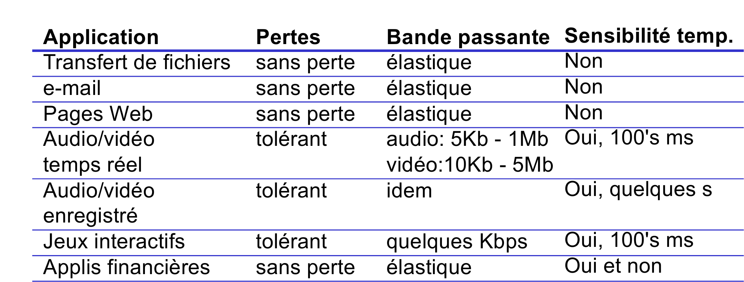
Sensibilité des applications au transport

Slide 12
Quel service de transport ? - TCP ou UDP
TCP : orienté connexion, fiable, contrôle de flux et de congestion
  orienté connexion : connexion nécessaire entre le client et le serveur
  transport fiable entre le processus émetteur et récepteur
  contrôle de flot : l'émetteur ne submerge pas le récepteur
  contrôle de congestion : réduit le débit de l'émetteur quand le réseau est congestionné
  ne propose pas :
    de garantie de délai,
      de bande passante minimale
TCP pour la fiabilité (fichiers, mail, web)
UDP : sans connexion, sans garantie, simple et rapide
  transfert de données non fiable
  ne propose pas
    de connexion,
    de fiabilité,
    de contrôle de flot,
    de contrôle de congestion,
    de garantie temporelle,
    de bande passante
  beaucoup plus simple que TCP (UDP=IP) donc plus rapide
  pas de limitation du débit
UDP pour la latence
QUIC : transport moderne sur UDP (fiable + chiffré, base de HTTP/3)

Slide 13
Principales applications de l'Internet
Chaque application s'appuie sur un protocole applicatif et un transport
Identifiée par un numéro de port (bien connu si < 1024)
Exemples : HTTPS (443), DNS (53), SMTP (25), SSH (22)
Référence : IANA (numéros de ports)

Slide 14
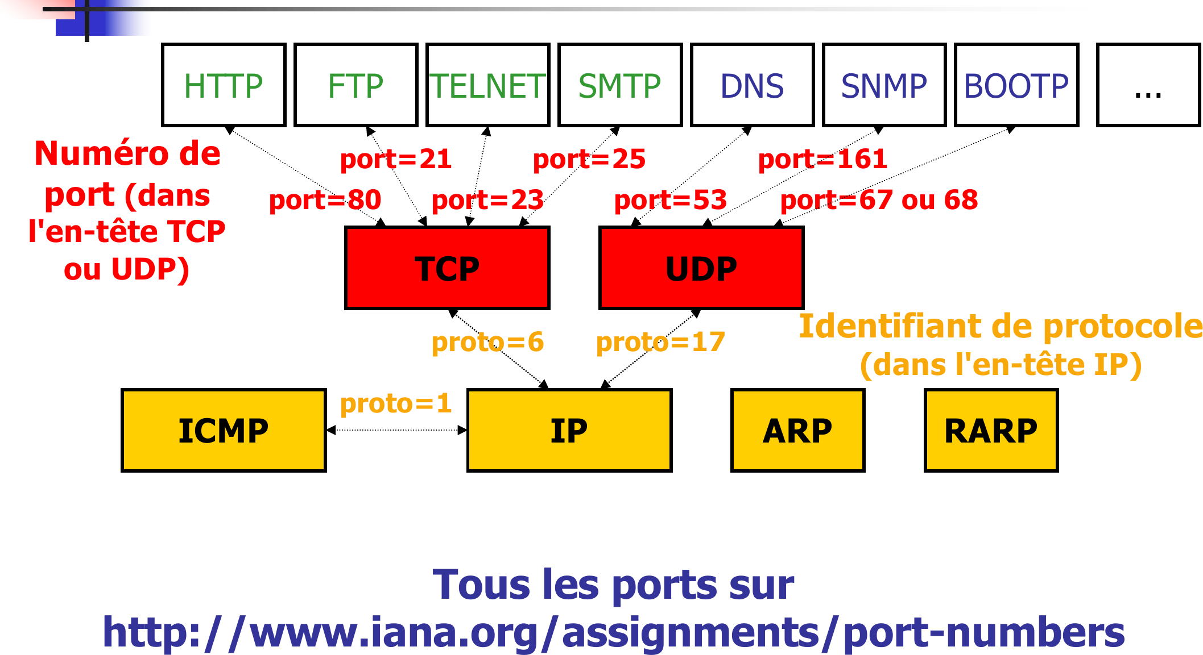
Applications, ports et protocoles

Slide 15
Plan de la partie 2
Introduction / Rappel
Applications de connexion à distance (SSH, X)
Transfert de fichiers (FTP, TFTP, NFS, SMB)
Annuaires : NIS, DNS, LDAP
Messagerie électronique (SMTP, IMAP, MIME)

Slide 16
Applications de connexion à distance

Slide 17
Connexion à distance : principe
Exécuter un shell sur une machine distante
Le client capture le clavier et affiche l'écran ; le serveur exécute
Historiquement : telnet, rlogin, rsh (en clair, non sécurisés)
Aujourd'hui : SSH, qui chiffre toute la session
  telnet : le standard (existe sur de nombreuses plate-formes)
  rlogin : uniquement entre machines unix
  ssh : sécurisé (authentification + cryptage), peut transporter le DISPLAY

Slide 18
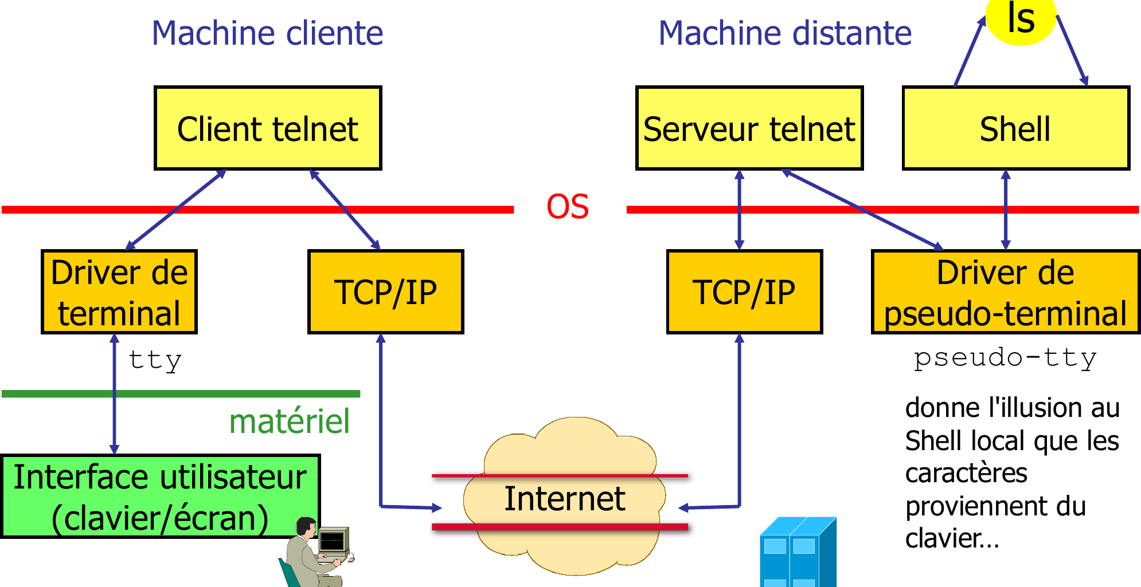
Connexion locale vs connexion distante

Slide 19
Telnet (historique)
Un des premiers protocoles de l'Internet (RFC 854/855)
Émulation de terminal sur le réseau (port 23)
Tout circule en clair, mots de passe compris → à proscrire
Remplacé par SSH

Slide 20
rlogin et rsh (historique)
rlogin : login distant « à la BSD » (port 513)
rsh : exécution d'une commande distante (port 514)
Authentification par fichiers de confiance (.rhosts) : dangereuse
En clair et non sécurisés → abandonnés au profit de SSH

Slide 21
SSH : un shell distant sécurisé
Chiffre toute la session (confidentialité, intégrité)
Authentification forte du serveur et du client
Remplace telnet, rlogin et rsh
Permet aussi le transfert de fichiers (scp, sftp) et des tunnels

Slide 22
SSH : un shell distant sécurisé
Les communications sont cryptées
Authentification à base de clés
Un des seuls protocoles de connexion à distance qui passe les pare-feux de nos jours
Permet de transporter des fenêtres graphiques via le tunnel SSH (multiplexage de plusieurs flux dans la connexion)
Connexion TCP sur le port 22 côté serveur
Pas encore de RFC (ietf-internet-draft)

Slide 23
SSH : syntaxes et usages
Connexion : ssh utilisateur@hôte
Commande distante : ssh utilisateur@hôte commande
Copie de fichiers : scp, sftp
  scp file1 file2 user@hostname:
  scp -r dir user@hostname:/tmp
Redirection de ports (tunnels) : ssh -L

Slide 24
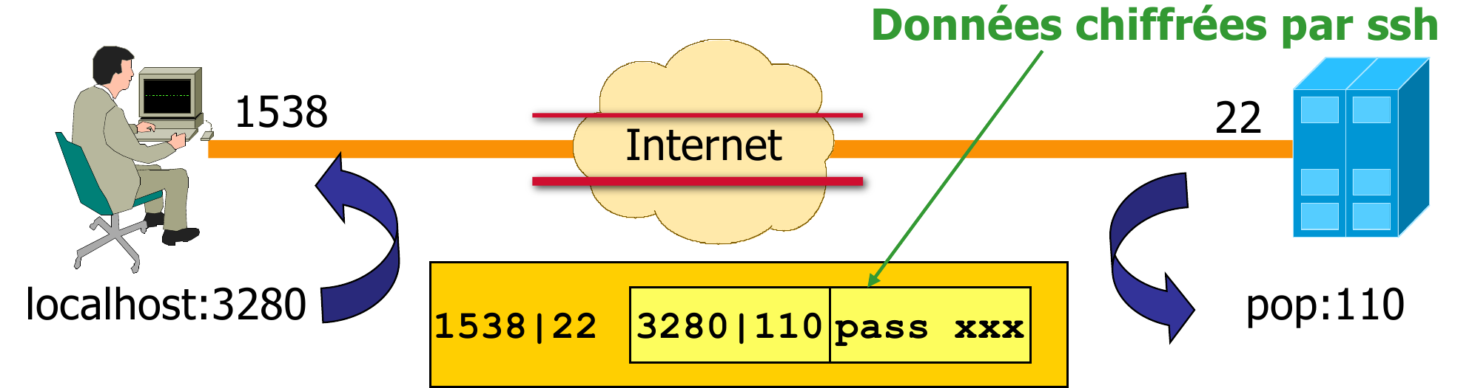
SSH : tunnels (port forwarding)
On peut faire passer n'importe quoi dans un tunnel ssh :
ssh –L 3280:pop.univ-lyon1.fr:110 pop.univ-lyon1.fr
Tout ce qu'on envoie sur localhost/3280 arrive sur pop/110 mais les données sont chiffrées (encapsulées dans le protocole ssh)

Slide 25
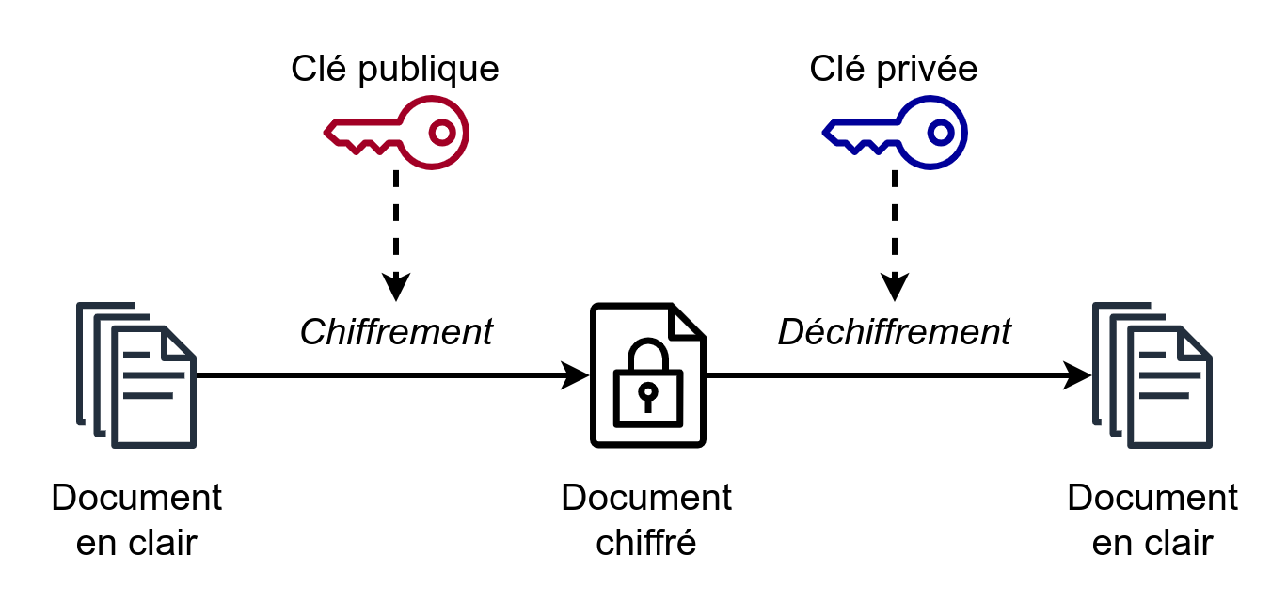
SSH : le chiffrement - principe
Principe
La qualité de la sécurité dépend
    du secret de la clé
    de la longueur de la clé (plus il y a de bits, plus il est difficile d'essayer toutes les clés)
    de la difficulté d'inversion de l'algorithme de chiffrement

Slide 26
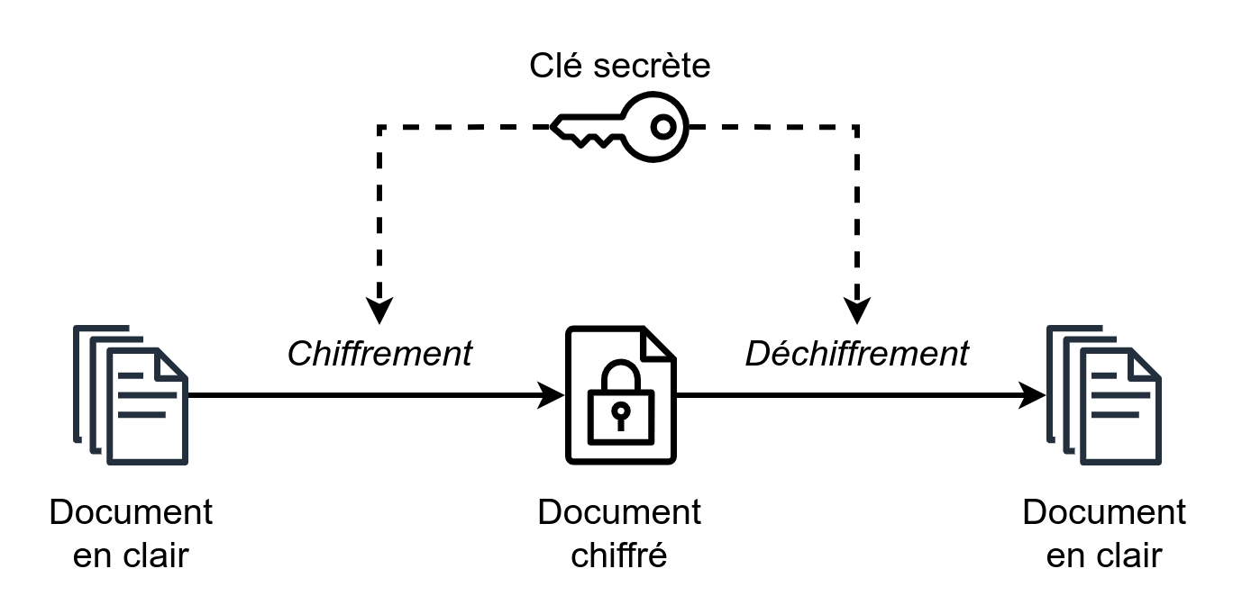
SSH : le chiffrement
Asymétrique (RSA…) pour l'authentification et l'échange de clé
utilisation d'une clé publique pour le chiffrement et d'une clé privée pour le déchiffrement
Symétrique (AES…) pour chiffrer les données de la session
  même clé privée secrète partagée utilisée pour le chiffrement et le déchiffrement
Le symétrique est bien moins coûteux → utilisé pour le flux
Une clé de session est négociée à l'établissement

Slide 27
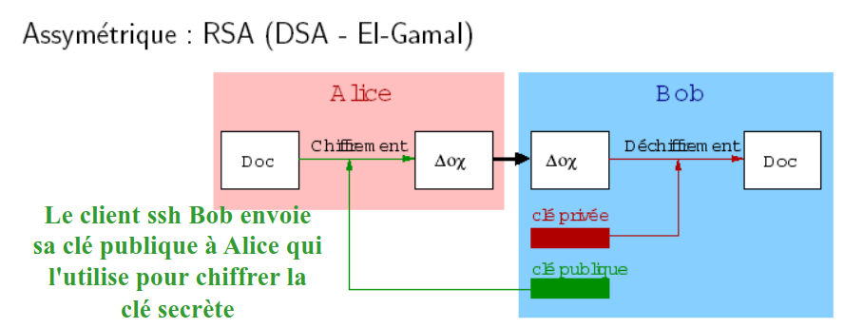
Chiffrement : clé de session (asymétrique + symétrique)

Slide 28
SSH : authentification par clés
Algorithme asymétrique pour l'authentification (généralement RSA : basé sur l'arithmétique modulo)
Par mot de passe, ou par bi-clé (clé publique / privée)
La clé publique est déposée sur le serveur (authorized_keys)
Plus sûr et pratique (pas de mot de passe en clair)
Agent SSH pour ne pas ressaisir la phrase de passe

Slide 29
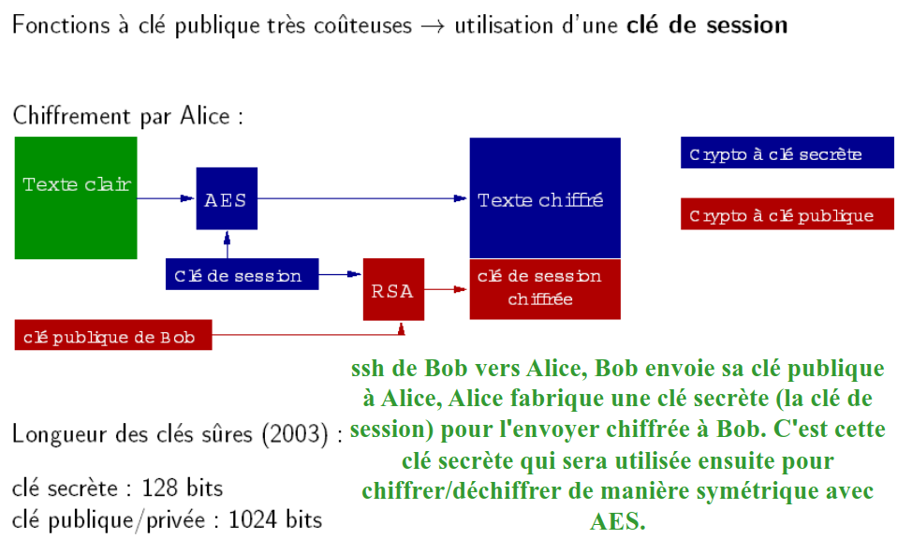
SSH : chiffrement

Slide 30
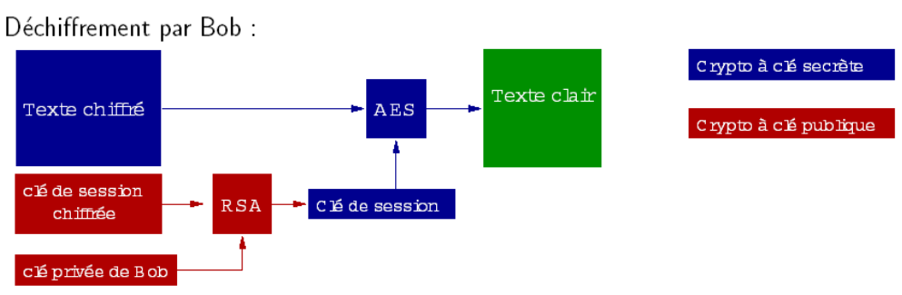
SSH : déchiffrement

Slide 31
SSH : authentification
4 méthodes sont essayées dans l'ordre par sshd
  authentification automatique (souvent désactivée sur le serveur car considérée insecured)
    avec /etc/hosts.equiv ou /etc/ssh/shosts.equiv
    avec ~/.rhosts ou ~/.shosts
  authentification automatique forte "améliorée"
    idem (avec fichiers rhosts ou hosts.equiv) mais combinée avec une authentification des hosts par RSA : le serveur vérifie la clé en provenance de la machine cliente
    Mot de passe demandé lors de la première connexion puis ajout du couple (@IP, clé publique) du serveur dans le fichier du client
    Si la clé publique change pour cette @IP alors on redemande une authentification forte par mot de passe
    /etc/ssh/ssh_known_hosts ou ~/.ssh/ssh_known_hosts

Slide 32
SSH : authentification
4 méthodes sont essayées dans l'ordre par sshd
authentification automatique forte par RSA (asymétrique)
  le client génère un couple (clé_pub, clé_pri) avec ssh- keygen et copie la clé publique dans le fichier ~/.ssh/authorized_keys sur le serveur ; liste les clés publiques autorisées (équivalent du ~/.rhosts !)
  le client envoie au serveur sa clé publique ; si elle est dans le fichier, le serveur génère un nb aléatoire de 256 bits qu'il chiffre avec la clé envoyée par le client ; le client déchiffre avec sa clé privée puis la renvoie avec hachage MD5 ; le serveur calcule le hachage MD5 et vérifie
authentification par saisie du mot de passe mais ce dernier est chiffré par RSA avant d'être envoyé au serveur

Slide 33
X Window : multi-fenêtrage réparti
Système d'affichage graphique réparti (Unix)
Un serveur X : gère le matériel (clavier, écran, …) et leur utilisation par les applications graphiques ; accessible sur le port TCP 6000+n où n est le numéro de DISPLAY
Des clients X : applications graphiques qui nécessitent un serveur X (xemacs, xterm, xcalc, xv, …)
Le protocole X : fait communiquer les clients et le serveur

Slide 34
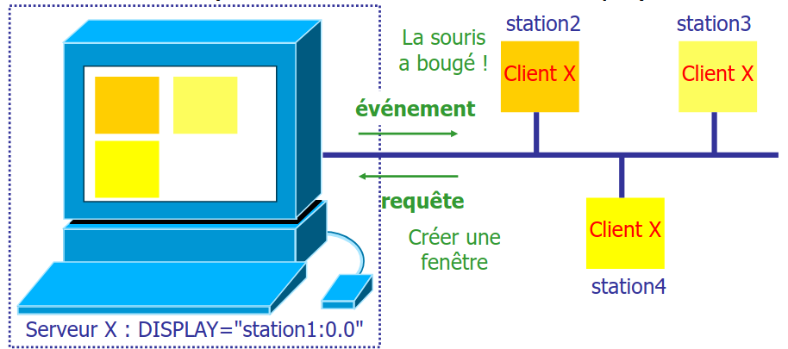
Architecture de X (serveur X et clients distants)

Slide 35
X Window : multi-fenêtrage réparti
Système d'affichage graphique réparti (Unix)
Chaque client X peut définir ses caractéristiques
  spécifications standards
    fontes, géométrie de la fenêtre, background, foreground, borderwidth, couleurs…
  spécifications particulières à l'application
    affichage ou non d'un ascenseur…
Gestion de fenêtres : Window Manager
  un client X particulier qui gère
    déplacement/redimensionnement de fenêtre
    créer/détruire/iconifier des fenêtres
    lancer ou terminer des applications X

Slide 36
SSH : X11 forwarding
SSH encapsule le protocole X dans un tunnel chiffré (ssh -X)
Positionne la variable DISPLAY automatiquement
  si la variable $DISPLAY du client ssh est positionnée, ssh -X permet au serveur d'exporter les fenêtres graphiques lancées à partir de la connexion ssh vers le $DISPLAY du client (un "proxy X server" est créé sur la machine serveur pour transférer les connexions X vers le client via la session ssh)
Affiche localement une application graphique exécutée à distance
Sécurise X, qui n'est pas chiffré nativement

Slide 37
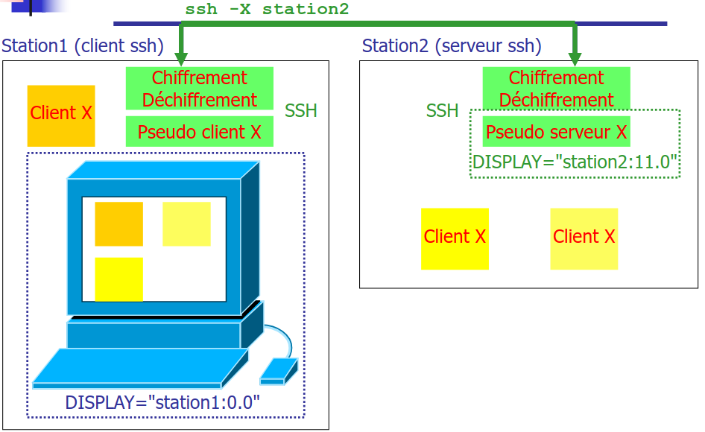
SSH X11 forwarding

Slide 38
Plan de la partie 2
Introduction / Rappel
Applications de connexion à distance (SSH, X)
Transfert de fichiers (FTP, TFTP, NFS, SMB)
Annuaires : NIS, DNS, LDAP
Messagerie électronique (SMTP, IMAP, MIME)

Slide 39
Applications de transfert de fichiers

Slide 40
Protocoles de transfert de fichiers
Copier un fichier d'un système de fichiers vers un autre, via le réseau
L'hétérogénéité concernant les fichiers est dépendante d'un système à l'autre
  de la façon de représenter les noms de fichier (longueur, caractère espace,…)
  des droits d'accès au fichier (lecture, écriture, exécution, propriétaire, …)
  de la représentation des données contenues dans le fichier (saut de ligne…)
  --> mode ascii : transfert au format NVT avec conversion au format local (TYPE A)
  --> mode binary : transfert sans conversion (TYPE I)
Gérer l'hétérogénéité (noms, formats, droits) des deux systèmes

Slide 41
Protocoles de transfert de fichiers
Mode Client/Serveur
  Le client (initiateur de la connexion) interagit avec l'utilisateur, le système de fichiers local et les protocoles réseau
  Le serveur (héberge les fichiers distants) interagit avec les protocoles réseau et le système de fichiers distant
Deux familles : transfert explicite (FTP) et accès transparent (NFS, SMB)

Slide 42
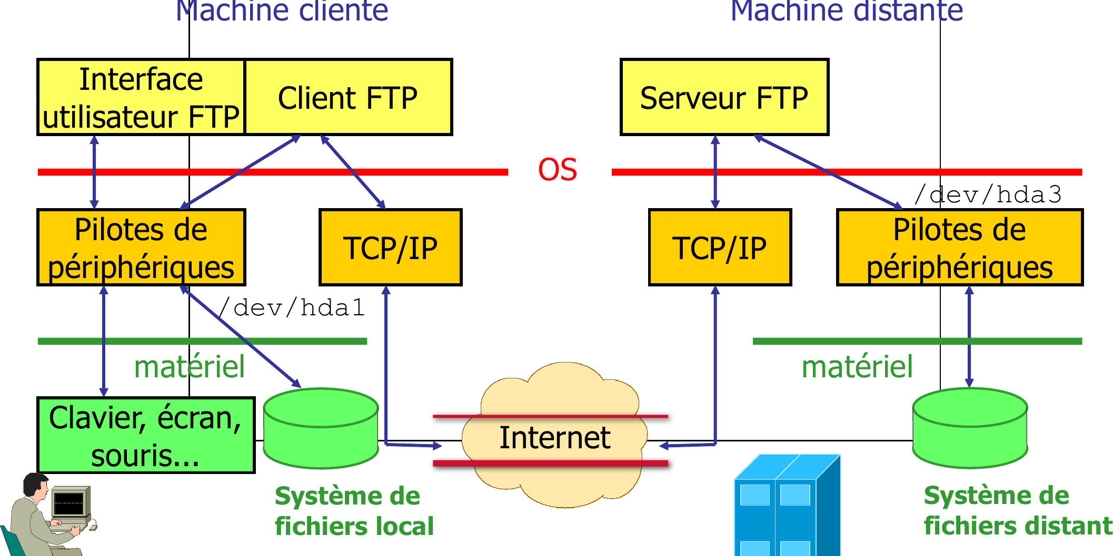
Transfert de fichiers vers/depuis un hôte distant

Slide 43
FTP : File Transfer Protocol (RFC 959)
Standard historique de transfert de fichiers (port 21)
Authentification par login / mot de passe - en clair !
Deux connexions séparées :
  Port 21 pour le contrôle
  Port 20 pour les données
Aujourd'hui : préférer SFTP / FTPS (chiffrés)

Slide 44
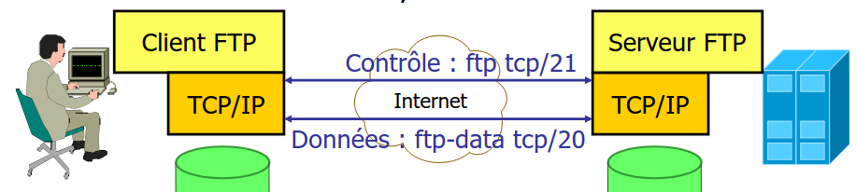
FTP : deux connexions (contrôle et données)
Connexion de contrôle (port 21) : dialogue commandes/réponses, permanente
Connexion de données (port 20) : transfert effectif, temporaire
Mode actif : le serveur ouvre la connexion de données vers le client
Mode passif : le client l'ouvre (compatible pare-feu / NAT)

Slide 45
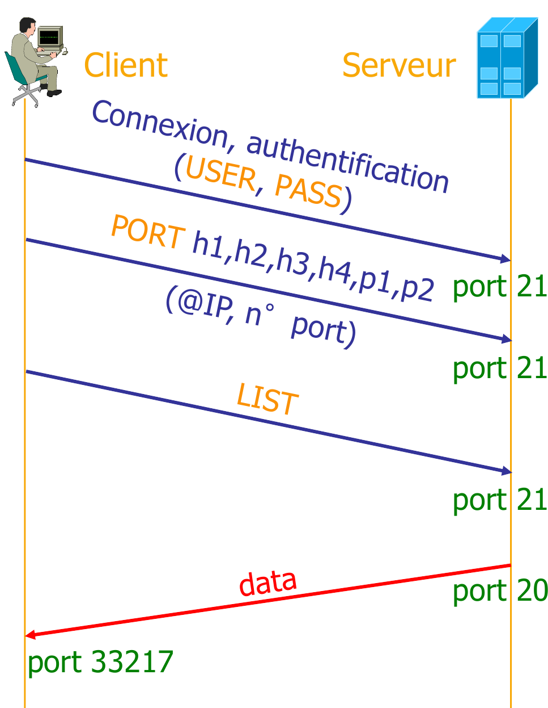
FTP : connexions contrôle et données
Scénario d'une connexion
  le client FTP se connecte sur le port 21 du serveur
  le port 21 sert à envoyer des commandes au serveur FTP (put, get, cd, …)
  si une commande nécessite que des données soient reçues ou transmises (ls, get, put, …), le client envoie une commande PORT au serveur indiquant un port (p1*256+p2) sur lequel le serveur va créer une connexion ftp-data depuis son port 20
  la connexion ftp-data est close dès que le transfert est terminé

Slide 46
FTP : connexions contrôle et données
Connexion contrôle (ftp) :
  échange des requêtes/réponses (dialogue client/serveur)
  permanente, full-duplex, besoin de fiabilité (et faible délai !)
  initiée par le client
Connexion données (ftp-data) :
  envoi de fichier ou liste de fichiers/répertoires (données)
  temporaire, full-duplex, besoin de débit (et fiabilité !)
  initiée par défaut par le serveur
    ouverture active (connect()) du serveur vers le client (depuis le port 20 vers le port ??)
    la connexion est fermée dès que le caractère EOF est lu
  TCP ou UDP ?
Notes:
TCP pour les deux

Slide 47
FTP : connexions contrôle et données - Active transfer & Passive transfer
Active transfer : la connexion ftp-data est initiée par le serveur
  --> problème de firewall ou de NAT : impossibilité de créer la connexion à partir du serveur même s'il connaît le numéro de port du client
Passive transfer : ftp-data initiée par le client
  intégré dans les navigateurs, paramétrable sur certains clients
  fonctionnement : le client envoie la commande PASV au lieu de PORT sur le port 21 (RFC 1579 : Firewall-Friendly FTP) ce qui revient à demander au serveur de faire un listen() sur le port 20
Notes:
TCP pour les deux

Slide 48
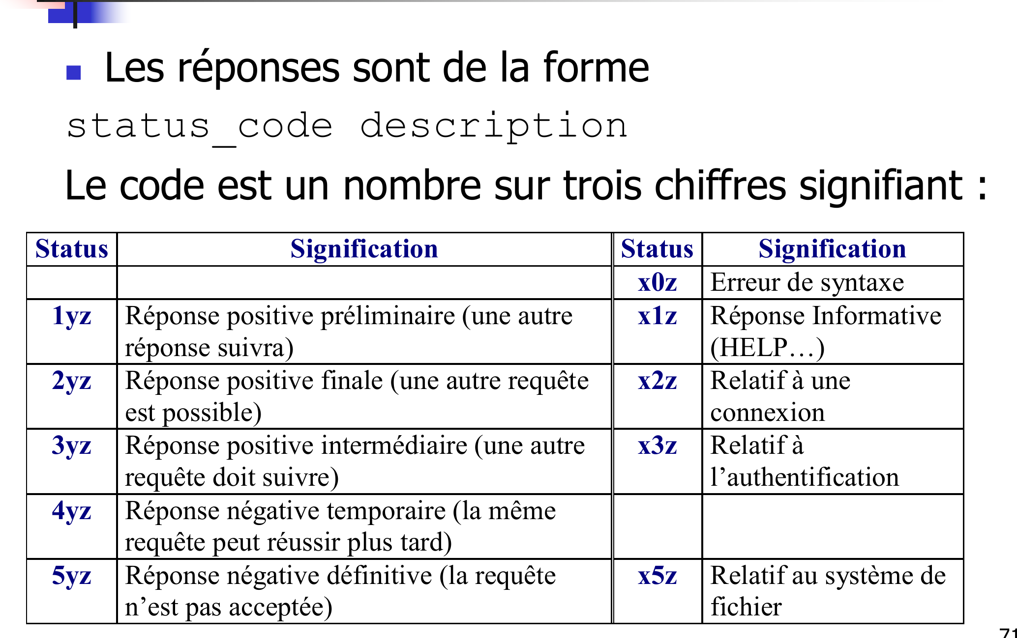
FTP : requêtes et réponses
Requêtes : USER, PASS, RETR, STOR, LIST, CWD, TYPE…
Réponses : un code à 3 chiffres + un message, lisibles en ASCII
1yz…5yz : information, succès, intermédiaire, erreur temporaire, définitive
Le dialogue transite sur la connexion de contrôle

Slide 49
FTP : les codes de réponse

Slide 50
SFTP : le transfert de fichiers sécurisé
SFTP = SSH File Transfer Protocol (à ne pas confondre avec FTPS)
Fonctionne au-dessus de SSH (port 22) : une seule connexion, chiffrée
Authentification SSH (mot de passe ou clés) ; confidentialité et intégrité
Remplace FTP (en clair) et traverse facilement pare-feu / NAT

Slide 51
SFTP en pratique et SFTP vs FTPS
Client interactif sftp : get, put, ls, cd, mkdir…
Copie simple : scp ; synchronisation : rsync au-dessus de SSH
SFTP ≠ FTPS :
  FTPS = FTP + TLS (deux connexions)
  SFTP = sous-système de SSH (une connexion)

Slide 52
TFTP : Trivial File Transfer Protocol (RFC 1350)
Version minimale, au-dessus d'UDP (port 69)
Pas d'authentification ni de contrôle d'accès
  Comme il n'y a pas d'authentification, les accès sur le serveur sont limités aux répertoires passés en arguments du démon tftpd (/tftpboot par défaut)
Fiabilité gérée par l'application (acquittements, ré-émission)
Usage typique : amorçage réseau (boot PXE), équipements

Slide 53
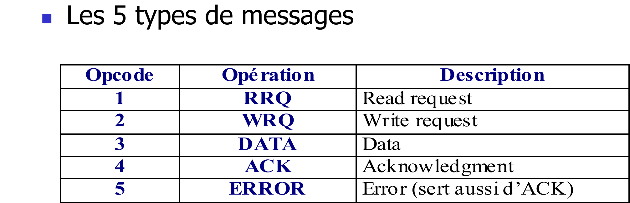
TFTP : les types de messages

Slide 54
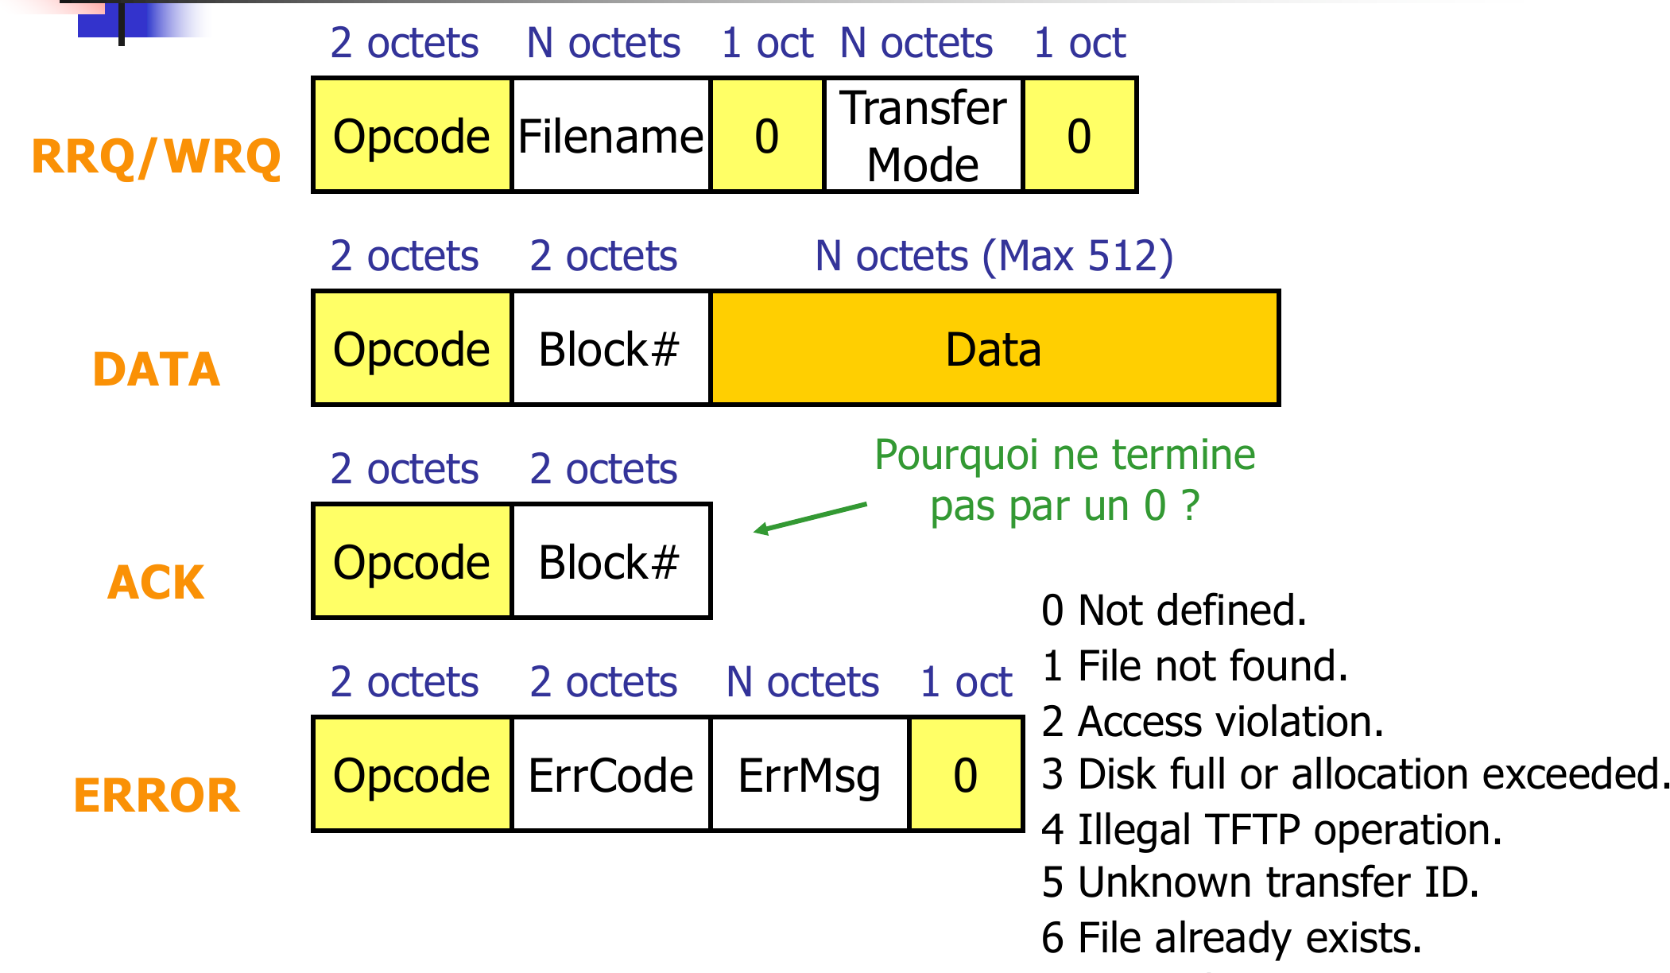
TFTP : format des messages

Slide 55
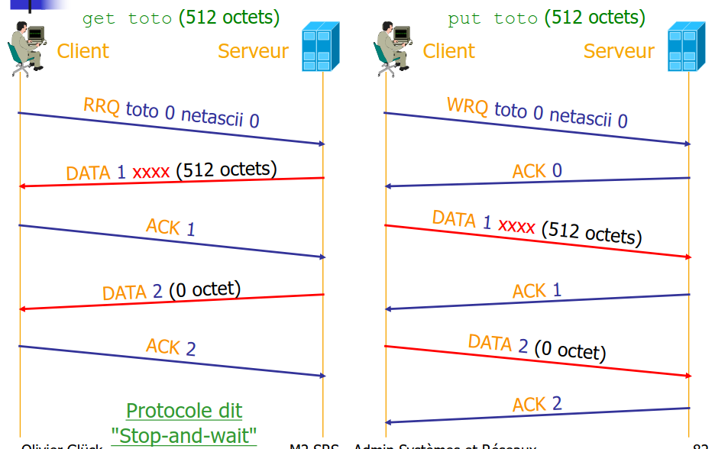
TFTP : exemples d'échanges (stop-and-wait)

Slide 56
Accès transparent aux fichiers (NFS, SMB)

Slide 57
Accès transparent aux fichiers distants
Le système de fichiers distant est monté localement (transparent)
  l'accès aux fichiers distants est complètement transparent pour l'utilisateur
  tout se passe comme si le système de fichiers distant était local
  l'utilisateur peut éditer le fichier, le modifier, … ; les modifications seront répercutées sur le système de fichiers distant
L'utilisateur manipule les fichiers comme en local
NFS - Network File System (monde Unix)
SMB - Server Message Block / CIFS - Common Internet File System (monde Windows)
S'appuient sur des appels de procédures distantes

Slide 58
NFS : Network File System
Proposé par Sun (1985) ; RFC 1094 et suivantes
Fondé sur les RPC Sun et la représentation XDR
Le serveur exporte des répertoires, le client les monte
Indépendant du système et du transport
  a priori, les client et serveur NFS devraient être des processus utilisateur s'exécutant au-dessus de UDP/IP
  en fait, le client et serveur NFS s'exécutent dans le noyau (sockets)
    le client pour rendre transparent l'accès à un fichier via NFS (pas de différence d'utilisation d'un fichier local et d'un fichier distant)
      le serveur pour des raisons d'efficacité

Slide 59
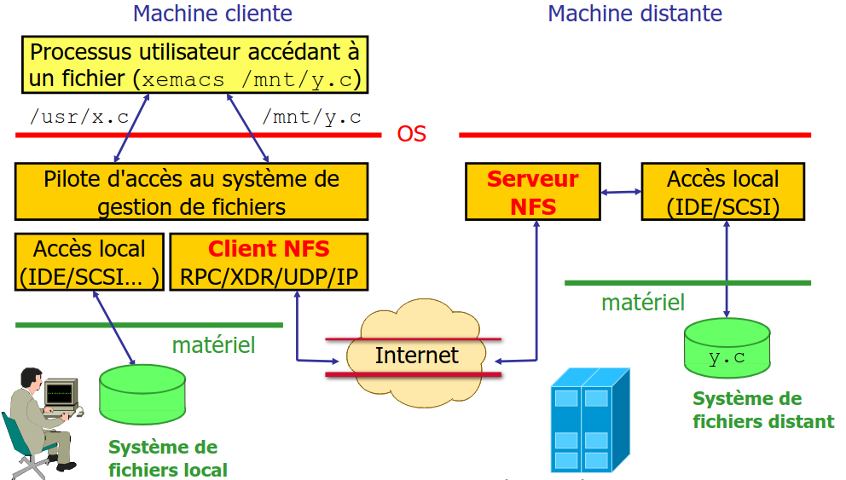
NFS : principe de fonctionnement

Slide 60
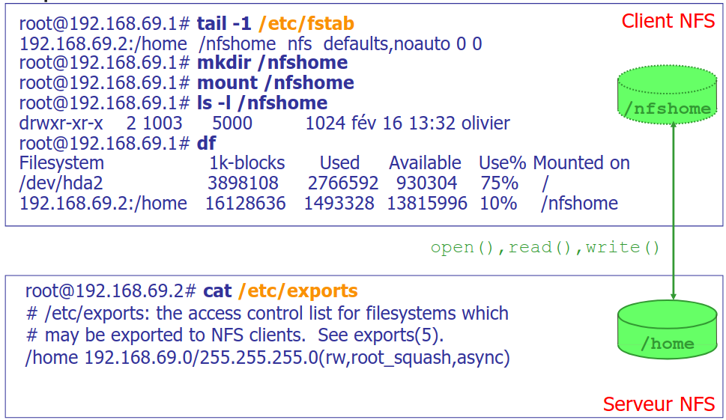
NFS : les éléments d'accès aux fichiers (VFS)

Slide 61
NFS : sécurité et évolutions
Principe d'authentification :
  (uid, gid)local est mappé en (uid, gid)distant -> équivalence entre les droits locaux et distants
  problème pour root :
    quels droits possède le root d'une machine cliente sur les fichiers exportés par un serveur NFS ?
    par défaut, root est mappé en nobody pour des raisons de sécurité (sinon il faut mettre no_root_squash dans /etc/exports)
Règle de non transitivité de NFS :
  si A exporte /home à B ; si B monte A:/home dans /home2 et exporte /home2 à C alors C n'aura pas accès au /home de A
  sinon il n'y aurait aucun contrôle possible des règles d'exportation donc pas de sécurité… (B pourrait exporter à C alors que A ne veut pas autoriser C)

Slide 62
NFS : sécurité et évolutions
NFSv2 / v3 : authentification faible (AUTH_SYS) → à isoler
NFSv4 : sécurité renforcée (Kerberos), au-dessus de TCP
Chiffrement et contrôle d'accès à prévoir
Toujours très utilisé en environnement Unix / Linux

Slide 63
NFS : un serveur sans état
Le serveur NFS est sans état : entre deux requêtes, il ne conserve aucune information sur
  les accès précédents à un fichier donné,
  les fichiers ouverts, ...
  le LOOKUP correspond au open() mais il n'y a pas de procédure correspondant au close()
  après un LOOKUP, le serveur ne sait pas si le client va effectivement "utiliser" le fichier ou non
Pourquoi sans état ?
  en cas de crash du serveur NFS
    permet de simplifier son redémarrage
    transparent pour le client : il n'a pas besoin de réitérer certaines requêtes en cas de crash

Slide 64
NFS : au dessus de TCP
En principe, pour plus de réactivité, NFS utilise les RPC sur UDP (dans le cadre d'un LAN)
Mais pour étendre NFS aux WAN, les dernières versions permettent d'exécuter NFS sur RPC/TCP
Caractéristiques de NFS sur TCP
  le serveur fait une ouverture passive sur le port TCP/2049
  quand un client monte une partition NFS, cela se traduit par une ouverture active --> une connexion TCP par point de montage (soit une par file system)
  toutes les applications qui utilisent ce système de fichiers partagent la même connexion TCP
  plus résistant aux pannes du serveur NFS : le client essaie régulièrement de rétablir la connexion et conservent les requêtes RPC en attente

Slide 65
SMB : Server Message Block
Partage de fichiers et d'imprimantes (monde Windows)
Historiquement sur NetBIOS, aujourd'hui sur TCP (port 445)
Authentification et contrôle d'accès par ressource
Deux niveaux de protection : par partage et par ressource

Slide 66
SMB : Server Message Block
Chaque machine (client ou serveur) possède un nom sur 15 caractères
SMB ajoute un 16ième caractère pour distinguer
  les serveurs de fichiers et d'imprimantes, les clients, …
Notion de domaine
  un ensemble d'utilisateurs (avec nom et mot de passe) et de serveurs (avec des droits d'accès)
un primary domain server contient la base de données des utilisateurs et de leurs mots de passe
Un serveur partage une ou plusieurs ressources
  fichiers, imprimantes, …
  à chaque triplet (domaine, serveur, ressource) correspond
  un nom unique \\server\resource_name

Slide 67
SMB : Server Message Block
Deux niveaux de protection des accès :
  au niveau de chaque utilisateur : basé sur le nom des utilisateurs (user, passwd), permet de gérer l'accès aux ressources voire aux éléments d'une ressource
  au niveau de chaque ressource : un mot de passe commun à tous les utilisateurs est associé à une ressource pour y autoriser l'accès
CIFS : Common Internet File System
  dernière version de SMB proposant un meilleur passage à l'échelle (extensibilité)
  divulgation du protocole SMB par Microsoft à l'IETF en 1996 sous ce nom --> a permis l'apparition de Samba

Slide 68
SMB et Samba
Samba : implémentation libre de SMB sous Unix / Linux
Partage entre machines Unix et Windows (dans les deux sens)
Partage d'imprimantes
Peut jouer le rôle de serveur dans un domaine

Slide 69
Plan de la partie 2
Introduction / Rappel
Applications de connexion à distance (SSH, X)
Transfert de fichiers (FTP, TFTP, NFS, SMB)
Annuaires : NIS, DNS, LDAP
Messagerie électronique (SMTP, IMAP, MIME)

Slide 70
NIS : un annuaire répliqué
Network Information Service (ex-Yellow Pages), proposé par Sun
Centralise des informations communes (comptes, groupes, hôtes)
Bases partagées entre les machines d'un parc (maps)
Simplifie l'administration : un seul point de gestion

Slide 71
NIS : architecture
Un serveur maître (master) détient les maps de référence
Des serveurs esclaves (slaves) en réplique (redondance)
Les clients interrogent un serveur pour comptes / hôtes
Mise à jour propagée du maître vers les esclaves (via RPC)

Slide 72
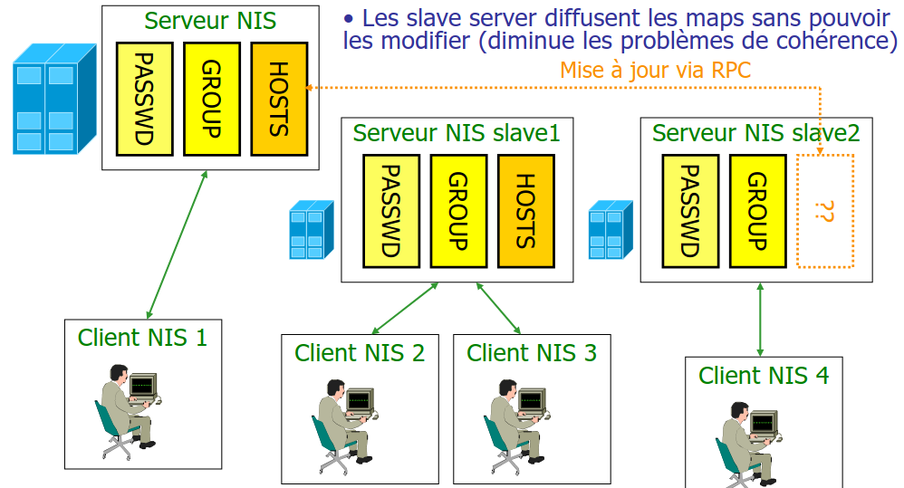
NIS : architecture (maître, esclaves, clients)

Slide 73
NIS : limites et évolutions
Sécurité faible (données peu protégées, confiance réseau)
  Pas d'authentification des clients NIS : il suffit de connaître le nom de domaine pour interroger le serveur et connaître le contenu de ses maps
Adapté à un réseau local simple
Remplacé aujourd'hui par LDAP (souvent avec Kerberos)
LDAP : annuaire standard, sécurisé et fédérateur

Slide 74
DNS : Domain Name System

Slide 75
DNS : à quoi ça sert
Traduire les noms de machines en adresses IP (et l'inverse)
Annuaire distribué à l'échelle de l'Internet
Indispensable : on manipule des noms, pas des adresses
Autres usages : routage du courrier (MX), alias, répartition

Slide 76
Protocole applicatif
Base de données distribuée
Les hôtes, routeurs, serveurs de noms communiquent pour effectuer la traduction
DNS est utilisé par d'autres protocoles applicatifs mais n'est pas utilisé directement par l'application comme SMTP...
Modèle Client/Serveur : un émetteur interroge un serveur de noms (serveur DNS)
  port 53/UDP (ou 53/TCP pour les mises à jour)

Slide 77
DNS : les services fournis
Le service principal : la traduction d'adresses
Autres services :
  permettre le " Host aliasing" : donner un pseudonyme à une machine qui a un nom peu parlant
  permettre le " Mail server aliasing" : un serveur Web et un serveur Mail peuvent avoir le même pseudonyme même s'ils n'ont pas la même adresse IP (2 machines différentes)
  permettre la répartition de la charge : un nom de serveur Web ou Mail peut correspondre à plusieurs adresses IP (serveurs Web ou Mail répliqués) avec un système de rotation dans les réponses du serveur DNS
Pour l'utilisateur, le DNS n'est qu'une boîte noire mais en réalité très compliquée
  une requête DNS peut impliquer plusieurs serveurs de noms répartis dans le monde entier

Slide 78
Un système centralisé ? Non
Impossible à l'échelle de l'Internet (taille, charge, pannes)
Un seul serveur = point de défaillance unique et goulet
D'où un système distribué et hiérarchique
Réparti sur des millions de serveurs
  Aucun serveur ne connaît toutes les correspondances nom <--> adresse IP
  Si un serveur ne connaît pas une correspondance, il interroge un autre serveur jusqu'à atteindre le serveur détenant l'information désirée

Slide 79
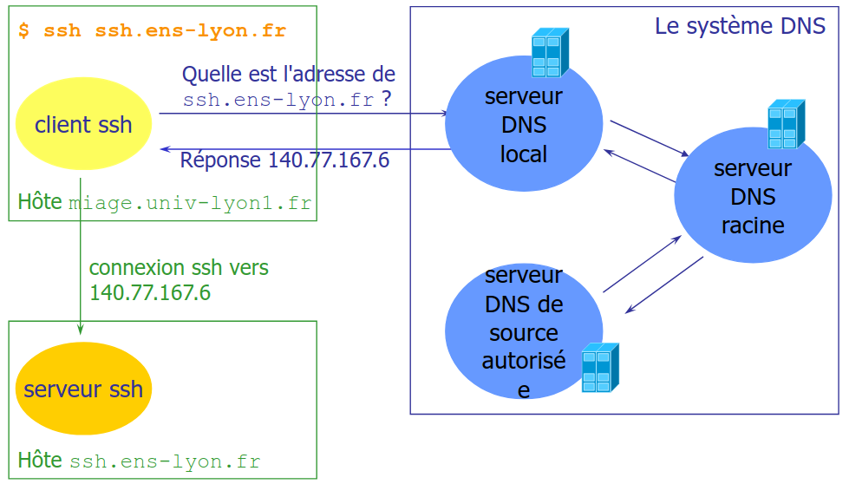
DNS : trois types de serveur
Les serveurs de noms locaux (à qui s'adressent les requêtes locales ; en charge de la résolution)
Les serveurs de noms racine (sont censés savoir comment s'approcher de la réponse)
Les serveurs de noms de source autorisée (contiennent les correspondances "officielles")

Slide 80
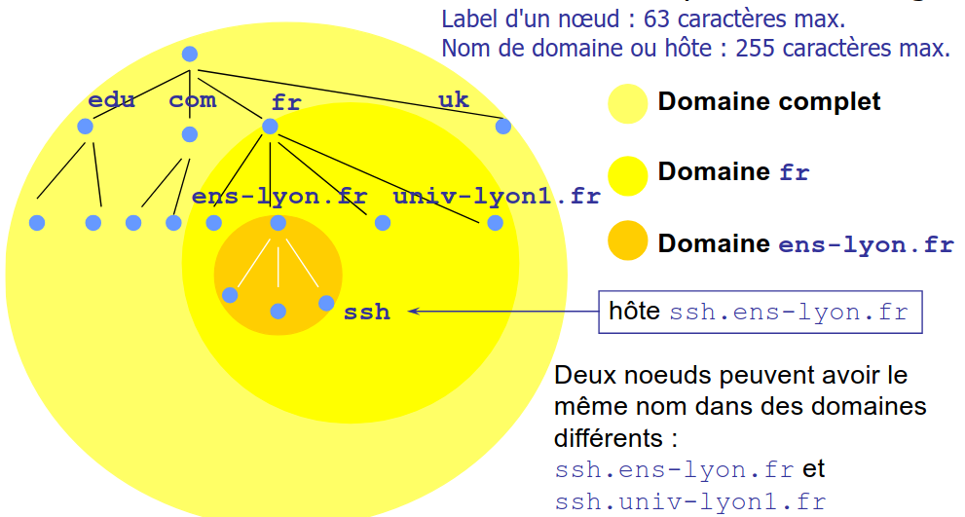
La notion de domaine DNS
L'espace de noms est un arbre (racine → TLD → sous-domaines)
Un domaine = un sous-arbre entier de l'espace de noms
Label ≤ 63 caractères ; nom complet ≤ 255
Deux nœuds peuvent porter le même nom dans des domaines différents

Slide 81
La notion de domaine DNS
Le premier niveau de l'arbre
  Top Level Domain (TLD)
  géré par l'ICANN (Internet Corporation for Assigned Names and Numbers)
  on distingue deux catégories de TLD
  les " Generic TLD" : .com, .org, .gov, .gouv, .net, ...
  les "Countries TLD" : .fr, .uk, .us, .jp, … (240 en tout)
La gestion des autres niveaux est laissée aux entités correspondantes (AFNIC pour .fr)
  zone DNS : un sous-arbre de l'arbre administré séparément par un organisme qui gère la délégation des noms et sous-domaines de la zone

Slide 82
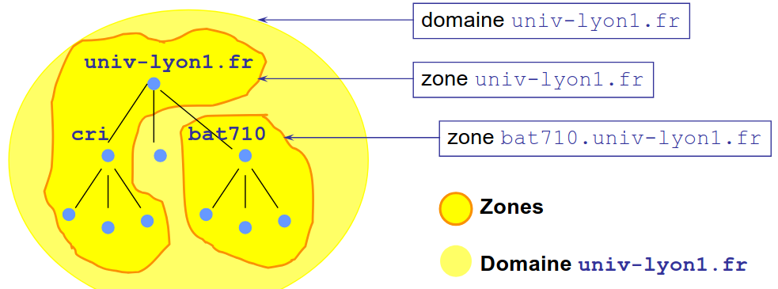
La notion de zone DNS
Une zone = la partie d'un domaine gérée par une administration
Au moins un serveur primaire et un secondaire (redondance)
Le secondaire se synchronise depuis le primaire
Délégation des sous-domaines à d'autres zones

Slide 83
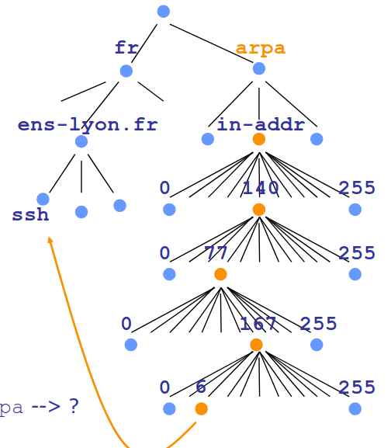
La résolution de noms inverse
Retrouver un nom à partir d'une adresse IP
Domaine spécial in-addr.arpa (et ip6.arpa pour IPv6)
Enregistrements de type PTR
Utile pour la journalisation et certaines vérifications
Résolution
  ssh.ens-lyon.fr --> ?
Résolution inverse
  6.167.77.140.in-addr.arpa --> ?

Slide 84
Les types de serveurs DNS : root
Serveurs racine (root) : sommet de la hiérarchie
il existe actuellement 13 serveurs racine dans l'Internet (liste sur http://gnso.icann.org/gtld-registries/)
chaque serveur DNS local connaît un serveur de noms racine qu'il peut interroger s'il ne connaît pas une correspondance
un serveur de noms racine connaît au moins les serveurs de source autorisée du premier niveau (.fr., …)
Serveurs de source autorisée (authoritative) pour une zone
Serveurs locaux / résolveurs (cache) pour les clients
Primaire (référence) et secondaires (répliques)

Slide 85
Les types de serveurs DNS : source
Serveurs racine (root) : sommet de la hiérarchie
Serveurs de source autorisée (authoritative) pour une zone
chaque hôte est enregistré auprès d'au moins deux "authoritative servers" (le primaire et le secondaire), qui stocke son adresse IP et son nom
un serveur de noms est dit de source autorisée pour un hôte s'il est responsable de la correspondance nom/@ pour cet hôte (serveur primaire de la zone)
un serveur de noms local n'est pas forcément de source autorisée (ex. bat710.univ-lyon1.fr)
Serveurs locaux / résolveurs (cache) pour les clients
Primaire (référence) et secondaires (répliques)

Slide 86
Les types de serveurs DNS : locaux
Serveurs racine (root) : sommet de la hiérarchie
Serveurs de source autorisée (authoritative) pour une zone
Serveurs locaux / résolveurs (cache) pour les clients
  chaque organisation a un serveur de noms local
      serveur DNS par défaut de la zone
      contient parfois les correspondances relatives à la zone de l'organisation
  toutes les requêtes DNS en provenance de cette organisation vont vers ce serveur de nom local
Primaire (référence) et secondaires (répliques)

Slide 87
Résolution récursive vs itérative
Récursive : le serveur fait tout le travail et renvoie la réponse finale
Itérative : le serveur renvoie l'adresse du serveur suivant à contacter
Le client interroge en récursif son résolveur local
Le résolveur interroge en itératif la hiérarchie

Slide 88
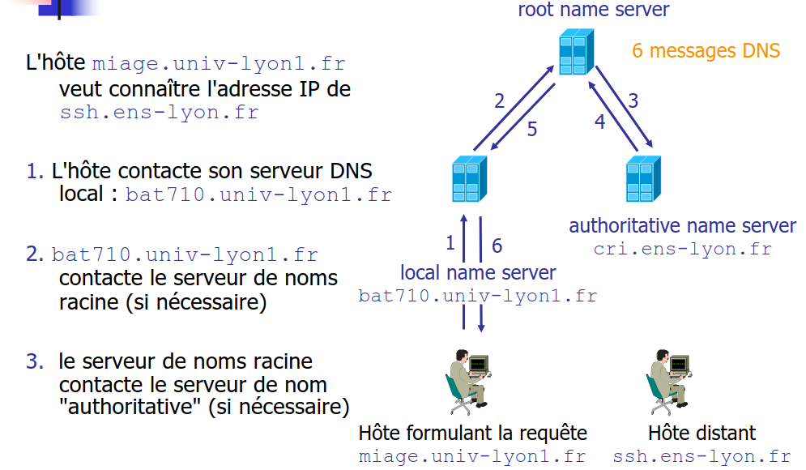
Principe d'une résolution récursive

Slide 89
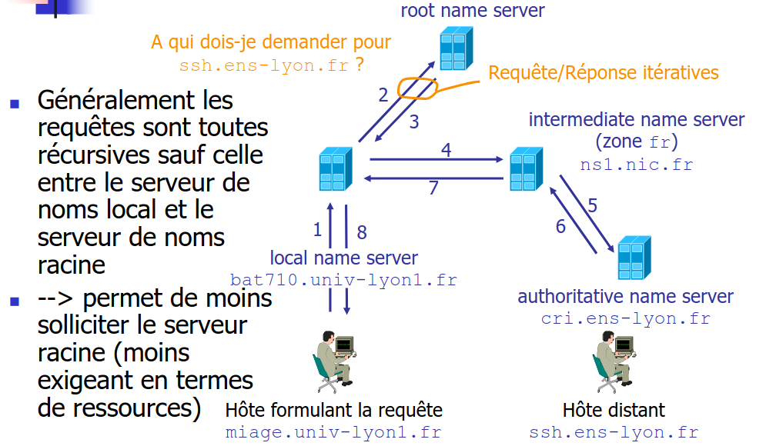
Principe d'une résolution itérative

Slide 90
La mise en mémoire cache
Chaque serveur garde en cache les réponses obtenues
Réduit le temps de réponse et la charge des serveurs
Durée de validité fixée par le TTL de l'enregistrement
  Comme la mémoire n'est pas infinie et que les données du cache peuvent ne plus être valables au bout d'un certain temps, les données expirent du cache après un certain temps TTL (environ 2 jours)
Compromis fraîcheur / performance

Slide 91
Les messages DNS (RFC 1034, 1035)
Un message de réponse DNS contient un ou plusieurs RR (Resource Record)
  l'unité de stockage d'une correspondance dans le cache RR = (Nom, Type, Classe, TTL, Valeur)
  Type (16 bits) : type de l'enregistrement ; la signification de Nom (N octets) et Valeur dépend du type
  Classe (16 bits) : famille de protocoles ; Classe=1 pour Internet (IN)
  TTL (32 bits) : temps en secondes pendant lequel il faut conserver l'enregistrement dans le cache
  Valeur = RDLENGTH (16 bits) + RDATA (N octets)
Un message de requête DNS contient des questions du type (Nom, Type, Classe)
12 octets d’en tête

Slide 92
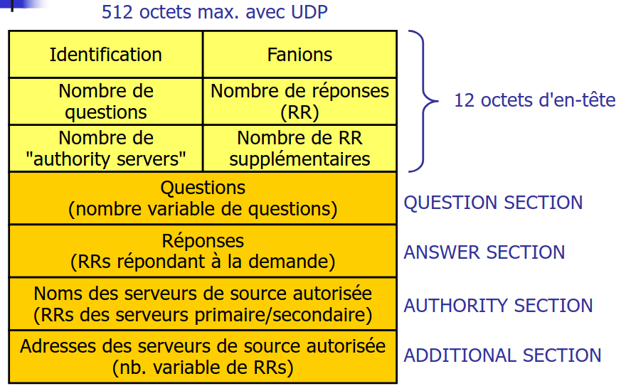
DNS : format des messages

Slide 93
DNS : format des messages

Slide 94
Types d'enregistrements (RR) courants
A / AAAA : nom → adresse IPv4 / IPv6
  A : Nom=nom d'hôte (canonique), Value=@IPv4
  AAAA : Nom=nom d'hôte, Value=@IPv6
CNAME : alias (nom canonique)
  Nom=un alias, Value=nom canonique (le vrai nom)
MX : serveur de messagerie d'un domaine
  Nom=un alias, Value=nom canonique d'un serveur de mail
NS : serveur de noms ; PTR : adresse → nom ; SOA : paramètres de zone
  NS : Nom=domaine, Value=nom du serveur de noms
PTR : Nom=un nom de la zone arpa, Value=nom canonique (valeur pointée)
SOA : Nom=nom d'une zone, Value=informations sur la zone

Slide 95
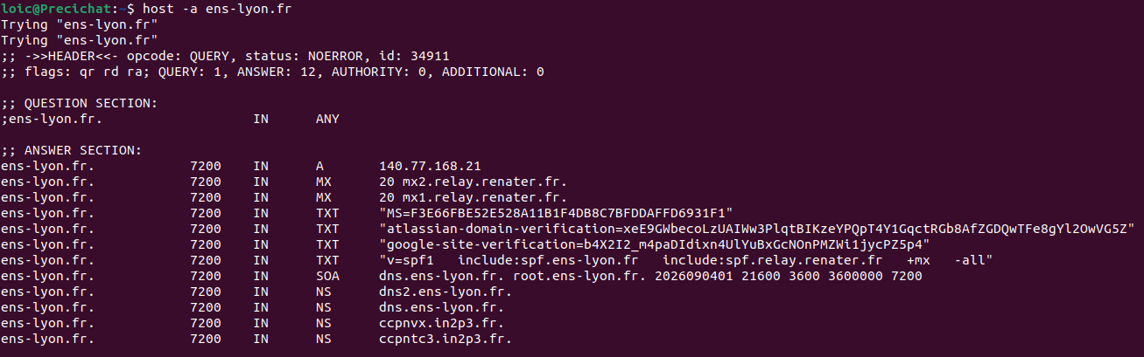
Types d'enregistrements (RR) courants

Slide 96
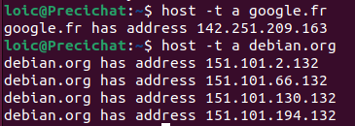
Répartition de charge : DNS round-robin
Plusieurs adresses associées à un même nom
Le serveur renvoie les adresses en alternance
Répartit les clients entre plusieurs serveurs
Simple, mais sans connaissance de la charge réelle
Solution anycast (une seule @IP annoncée via BGP)
  Load balacing via la couche réseau
  Les datacenters Google annonce la même IP

Slide 97
DNS : côté client et côté serveur

Slide 98
Côté client : le resolver
Bibliothèque qui effectue les résolutions pour les applications
Le resolver a en charge les résolutions de noms (inverse ou pas) chaque fois que cela est nécessaire --> man resolver
Deux fichiers de configuration lui sont associés
  /etc/resolv.conf permet de paramètrer les requêtes DNS effectuées (man resolv.conf)
  /etc/host.conf permet de paramètrer le resolver (man host.conf), en particulier ordre de résolution
          order hosts,bind,nis
      /etc/nsswitch.conf est consulté en premier s'il existe
Extrait de l'API du resolver pour les applications
  gethostbyname(name)
  gethostbyaddr(addr)

Slide 99
Côté serveur : named (BIND)
BIND : Berkeley Internet Name Domain
  http://www.isc.org/sw/bind
  implantation d'un serveur DNS du domaine publique
Le démon répondant aux requêtes DNS est named
  fichier de configuration : named.conf
  il faut y associer les fichiers décrivant les zones administrées (syntaxe master files : voir RFC 1035)
  --> dans /etc/namedb ou /etc/bind
Des utilitaires
  rndc permet de contrôler à distance le fonctionnement de named (avec authentification)
  named-checkconf et named-checkzone permettent de vérifier la syntaxe des fichiers de zones ou config.

Slide 100
LDAP : un annuaire fédérateur sécurisé

Slide 101
Problématique résolue par LDAP
Fusionner de multiples bases (comptes, mail, téléphone…) en un annuaire unique
Éviter la ressaisie et les incohérences entre applications
Un référentiel commun, interrogeable par de nombreux services
Accès en lecture optimisé, écriture plus rare

Slide 102
Le concept d'annuaire
Annuaire informatique
  Service permettant d'accéder à des informations relatives à des personnes, des machines (ou autres ressources) de manière organisée
  Objectif : maintenir de façon cohérente et contrôlée une grande quantité de données
Base d'information spécialisée : personnes, machines, services…
Optimisé pour la lecture et la recherche (peu d'écritures)
Organisation hiérarchique (arborescente)
Différent d'une base de données relationnelle (SGBD)

Slide 103
Concept d’annuaire
Différences annuaire/SGBD - dans un annuaire :
  Pas de liens de dépendances entre les objets stockés
  Les objets peuvent être distribués sur plusieurs annuaires pour assurer une meilleure disponibilité
  Le schéma de stockage des données est standardisé pour assurer un partage des données
  Les applications de l'annuaire n'ont pas besoin de connaître la structure interne des données stockées
  Un annuaire est principalement consulté en lecture et optimisé pour cela

Slide 104
L'annuaire LDAP
LDAP : Lightweight Directory Access Protocol
Héritier de X.500 (allégé, sur TCP/IP)
Standardisé par l'IETF (RFC 4510 et suivantes)
Objectif : accès simple, fiable et contrôlé à des informations partagées
  Fournir aux utilisateurs des informations fiables, facilement accessibles
  Permettre aux utilisateurs de mettre à jour eux-mêmes leurs informations personnelles
  Rendre les informations accessibles de façon contrôlée
  Faciliter le nomadisme des utilisateurs
  Eviter la redondance d'informations : un seul annuaire pour l'ensemble des services
  Faciliter la gestion (administration) des postes de travail, des équipements réseau

Slide 105
L'annuaire LDAP
Un modèle d'information : type des informations contenues dans l'annuaire
Un protocole d'accès : comment accéder aux informations contenues dans l'annuaire
Un modèle de nommage : comment l'information est organisée et référencée
Un modèle fonctionnel : une syntaxe des requêtes permettant l'interrogation de la base et la mise à jour des informations
Un modèle de duplication : comment la base est répartie sur différents serveurs (tolérance aux pannes, répartition de la charge du serveur, …)
Un modèle de sécurité : comment contrôler l'accès aux données ainsi que leur transfert

Slide 106
Le protocole LDAP
Définit les échanges Client/Serveur (connexion, opérations, résultats)
  Commandes de connexion au service : bind, unbind, abandon (le client abandonne la requête en cours)
  Commandes de mises à jour des entrées de l'annuaire : add, delete, modifiy, rename
  Commandes d'interrogation : recherche (search) et comparaison (compare) d'entrées
La réplication ( replication service), en cours de normalisation (LDUP : LDAP Duplication Protocol)
Créer des liens entre différents annuaires (referral service) - défini dans LDAPv3
Transport TCP (port 389 ; 636 pour LDAPS)

Slide 107
Le protocole LDAP
Définit les mécanismes de sécurité
  méthodes d'authentification pour se connecter à l'annuaire (qui peut se connecter à l'annuaire et comment)
  mécanismes de règles d'accès aux données (une fois connecté, à quoi peut-on accéder et avec quels droits)
  mécanismes de chiffrement des transactions

Slide 108
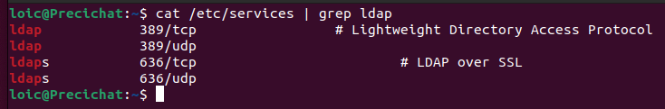
Le protocole LDAP
LDAPv3 est conçu pour être extensible sans avoir à modifier la norme
  permet l'ajout d'opérations (en plus des 9 de base)
  permet l'ajout de paramètres associés à une opération
  les mécanismes de sécurité sont définis dans une couche séparé : permet des méthodes d'authentification externes

Slide 109
Se connecter à une base LDAP
Outils en ligne de commande (ldapsearch, ldapadd…) ou navigateurs graphiques
Connexion anonyme ou authentifiée (bind avec un DN)
Chiffrement via TLS (LDAPS, STARTTLS)
Base identifiée par un DN de base (ex. dc=univ-lyon1,dc=fr)

Slide 110
Les modèles LDAP

Slide 111
Le modèle d'information : entrées et attributs
Un schéma LDAP est standardisé (IANA) : pour l'interopérabilité entre logiciels
L'information est structurée en entrées (objets)
Chaque entrée possède des attributs (nom, valeur)
  un nom, un identifiant unique (OID), mono/multi-valué, une syntaxe et des règles de comparaison (matching rules), une valeur (format+taille limite), modifiable ou non
Les classes d'objets définissent les attributs obligatoires / optionnels
des objets réels : un compte Unix (posixAccount), une organisation (o), un département (ou), un personnel (organizationPerson), une imprimante (device), …
ou abstraits : l'objet père de tous les autres (top), …
Les classes forment une hiérarchie (héritage)

Slide 112
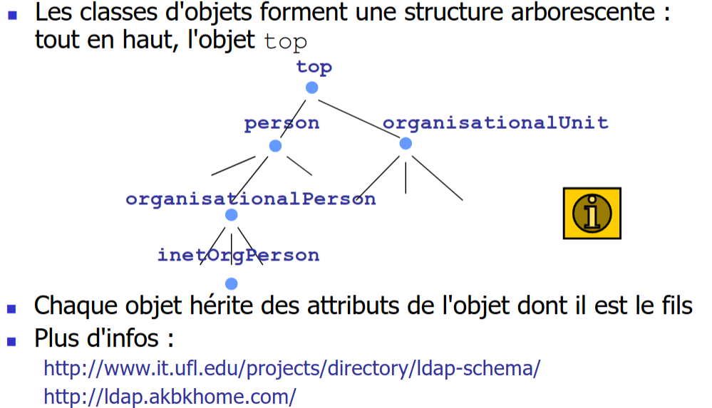
Modèle d'information : hiérarchie des classes d'objets

Slide 113
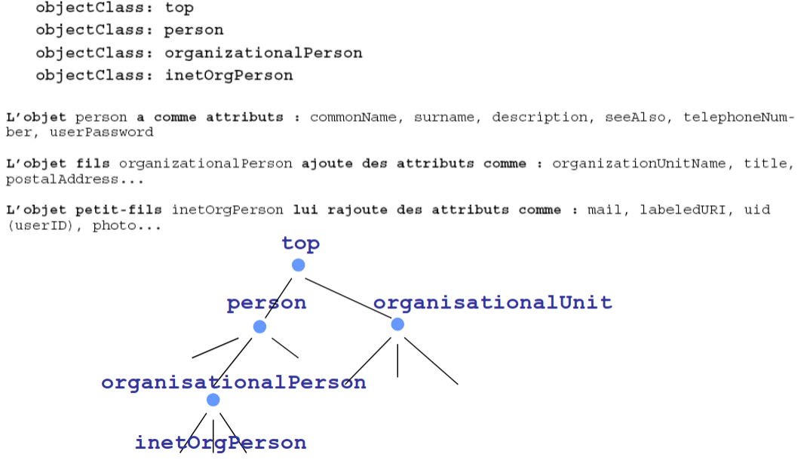
Modèle d'information : hiérarchie des classes d'objets

Slide 114
Le modèle de nommage
Il définit comment sont organisées les entrées (=objets) de l'annuaire et comment elles sont référencées
Structure arborescente contenant deux catégories d'objets
  les conteneurs (une zone de rangement) : départ d'une nouvelle branche
  peuvent contenir des conteneurs ou des feuilles
  généralement, une sous-organisation de l'organisation (département, zone géographique, …)
  les feuilles (véritables données) : terminaison des branches (généralement les machines, les utilisateurs, …)

Slide 115
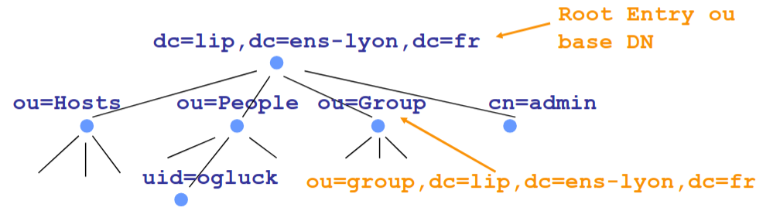
Le modèle de nommage : le DIT
Les entrées sont organisées en arbre : le DIT (Directory Information Tree)
Chaque entrée a un nom unique : le DN (Distinguished Name)
Composé de RDN (Relative Distinguished Name)
Le DN reflète la position dans l'arborescence

Slide 116
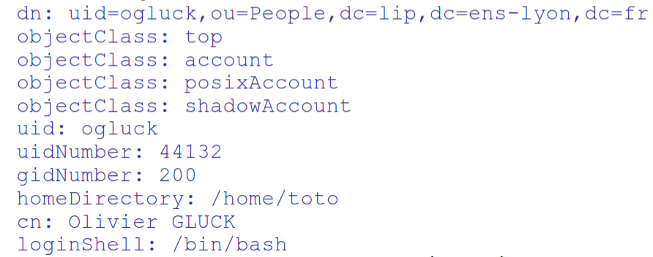
Le format LDIF
LDAP Data Interchange Format : représentation texte des entrées
Sert à importer / exporter et à modifier l'annuaire
Une entrée = un DN suivi de ses attributs
Format lisible et automatisable

Slide 117
Le modèle fonctionnel : les opérations
Interrogation : recherche (search), comparaison (compare)
Mise à jour : ajout, modification, suppression
Connexion / déconnexion : bind, unbind
Une recherche = base + portée + filtre + attributs demandés
Rappel des opérations de consultation/mise à jour
  opérations de mise à jour des entrées de l'annuaire : add, delete, modify, rename
  opérations d'interrogation : recherche (search) et comparaison (compare) d'entrées
  --> il n'y a pas d'opération de lecture d'une entrée : pour connaître le contenu d'une entrée, il faut écrire une requête qui pointe sur cette entrée

Slide 118
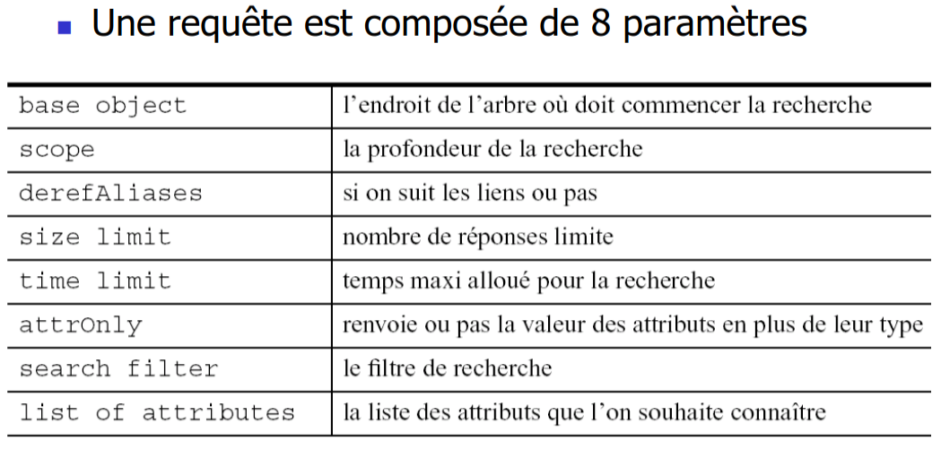
Une requête de recherche : les paramètres

Slide 119
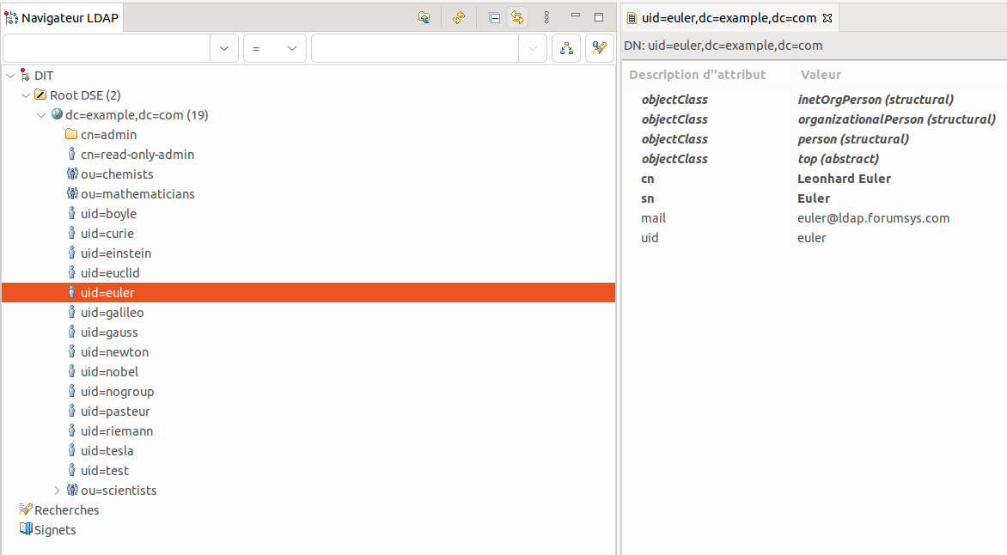
Les URL LDAP (RFC 4516)
Désignent une base et une requête sous forme d'URL
ldap://serveur/base?attributs?portée?filtre
Permettent aux applications de pointer directement une entrée
Utilisées dans la configuration des services
Notes:
cd ApacheDirectoryStudio-* et ./Apache tabulation

Slide 120
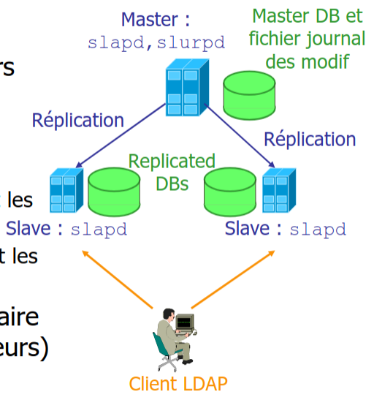
Le modèle de duplication (réplication)
Répliquer l'annuaire sur plusieurs serveurs
Améliore la disponibilité et le temps de réponse
Un maître et des réplicas (ou multi-maîtres)
Réplication des mises à jour du maître vers les réplicas

Slide 121
Le modèle de sécurité
Authentification au bind : anonyme, simple, ou SASL (Kerberos par exemple)
  Anonymous authentification, Root DN/passwd
  Authentification (administrateur), User DN/passwd
  DN : cn=jean.dupont,ou=users,dc=entreprise,dc=fr
    Mot de passe : ********
Chiffrement des échanges : TLS
Contrôle d'accès par entrée et par attribut (Access Control List)
Recommandé : chiffrement + authentification forte (Kerberos)

Slide 122
Mettre en place un annuaire LDAP

Slide 123
Questions sur la mise en place
Il faut bien choisir les schémas
  Quelles informations veut on stocker dans l'annuaire ?
    --> choix des objets contenant les attributs désirés
  Quelles sont les applications qui vont utiliser l'annuaire ?
    Authentification des utilisateurs sous Unix, sous Windows (samba), gestion des groupes d'utilisateurs, listes de mail dynamiques (sympa), carnets d'adresses Netscape, ... ?
Il faut réfléchir à l'organisation du DIT
  impacts sur la performance, les droits d'accès, …
Puis dans un second temps
  gestion centralisée sur un seul serveur ?
  nombre de serveurs redondants ? Emplacement ?

Slide 124
OpenLDAP
Implémentation libre de LDAP (domaine public)
Démon serveur : slapd
Outils : ldapsearch, ldapadd, ldapmodify, ldapdelete…
Configuration moderne : slapd.d (dynamique)

Slide 125
Configuration et alimentation : /etc/ldap/slapd.conf
Déclarer les schémas, la base (suffixe) et les ACL
Alimenter l'annuaire avec des fichiers LDIF (ldapadd)
Interroger avec ldapsearch (filtres)
Sauvegarder / exporter en LDIF

Slide 126
Configuration et alimentation : /etc/ldap/slapd.conf
Permet de configurer le démon slapd
  définition des schémas utilisés : include /etc/ldap/schema/inetorgperson.schema
  définition du backend (moteur de base de données utilisé pour ranger les données) : database ldbm (ldbm par défaut, sinon sql, ...)
définition de la base de l'annuaire et de l'administrateur
  le suffixe : racine de l'arbre : suffix "dc=lip,dc=ens-lyon,dc=fr"
  l'administrateur et son mot de passe : rootdn cn=admin,dc=lip,dc=ens-lyon,dc=fr / rootpw toto
le répertoire où la base est stockée
directory "/var/lib/ldap"

Slide 127
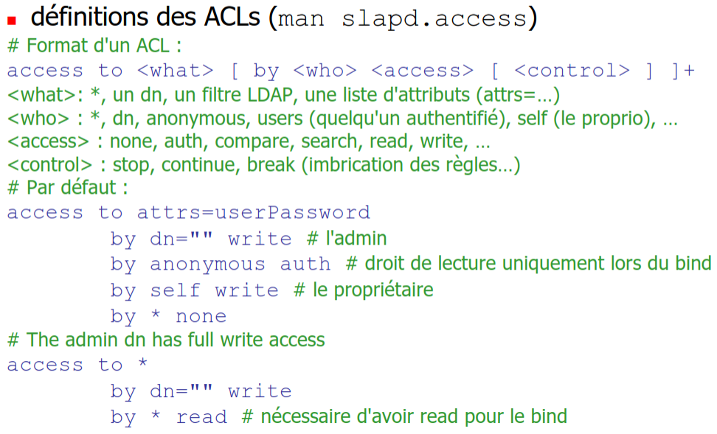
Configuration et alimentation : /etc/ldap/slapd.conf

Slide 128
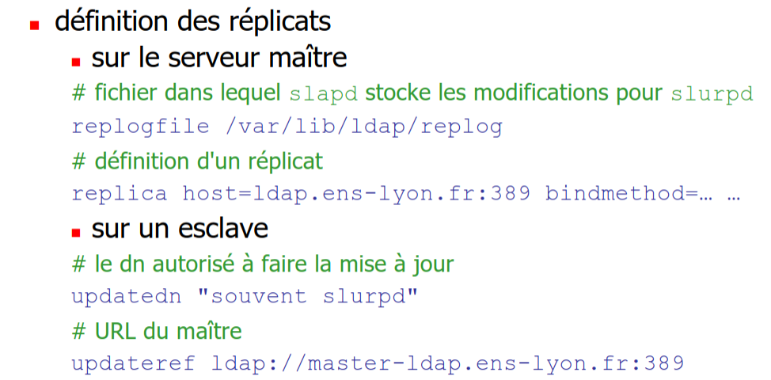
Configuration et alimentation : /etc/ldap/slapd.conf

Slide 129
Liens avec les applications
Authentification centralisée des utilisateurs
Unix / Linux : PAM + nsswitch (getent) via LDAP
Windows : Active Directory est un annuaire LDAP
Samba : comptes stockés dans LDAP

Slide 130
Authentification Unix via LDAP
PAM (Pluggable Authentication Modules) délègue à LDAP
  pour authentification via LDAP, rajouter la ligne auth sufficient pam_ldap.so dans le fichier /etc/pam.d/login qui signifie l'authentification via LDAP est suffisante
nsswitch.conf : source LDAP pour comptes et groupes
Les mots de passe sont vérifiés côté annuaire
Souvent couplé à Kerberos pour la sécurité

Slide 131
Plan de la partie 2
Introduction / Rappel
Applications de connexion à distance (SSH, X)
Transfert de fichiers (FTP, TFTP, NFS, SMB)
Annuaires : NIS, DNS, LDAP
Messagerie électronique (SMTP, IMAP, MIME)

Slide 132
La messagerie électronique

Slide 133
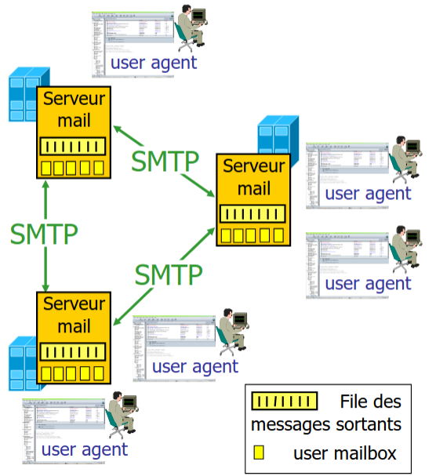
Le courrier électronique : les composants
4 composants principaux :
  des agents utilisateurs
  des serveurs de mail
  un protocole de transfert de mail : Simple Mail Transfer Protocol (SMTP)
  un protocole d'accès à la boîte aux lettres (POP, IMAP, …)

Slide 134
Le courrier électronique : les composants
Les messages entrants et sortants sont stockés sur le serveur
La boîte aux lettres de chaque utilisateur contient les messages entrants (à lire)
File d'attente de messages mail sortants (à envoyer)
Protocole SMTP entre les serveurs de mail pour l'envoi des messages
  modèle C/S : Client (serveur de mail émetteur) - Serveur (serveur de mail récepteur)
  le client se connecte sur le port 25/TCP du serveur pour transférer son message

Slide 135
Le courrier électronique : les composants
MUA (Mail User Agent) : le logiciel de l'utilisateur (lecture, rédaction)
MTA (Mail Transfer Agent) : achemine le courrier entre serveurs (SMTP)
MDA : dépose le message dans la boîte aux lettres
Boîte aux lettres + file d'attente des messages sortants

Slide 136
Le courrier électronique : les composants
Les protocoles d'accès : consultation de sa boîte aux lettres (après authentification)
  POP3 : Post Office Protocol v3 [RFC 1939]
    autorisation (agent <--> server) et téléchargement
  IMAP4 : Internet Message Access Protocol v4 [RFC 3501]
    plus de caractéristiques, plus complexe, plus récent
    manipulation de messages stockés sur le serveur
HTTP (Webmail) : Hotmail , Yahoo! Mail, …

Slide 137
Analogie avec le courrier papier
L'expéditeur dépose sa lettre (MUA → serveur d'envoi)
Les centres de tri acheminent (MTA de proche en proche)
La lettre arrive dans la boîte du destinataire (MDA)
Le destinataire relève sa boîte (POP / IMAP)

Slide 138
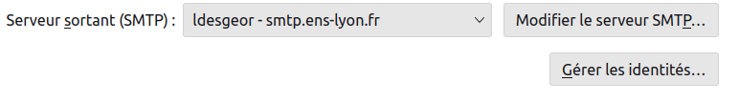
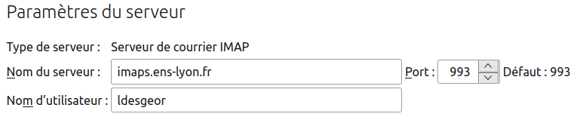
Configuration d'un agent utilisateur
Serveur d'envoi : SMTP (avec authentification, port 587)
Serveur de réception : POP ou IMAP
Identité (adresse) et chiffrement (TLS)
Webmail : tout se fait via le navigateur

Slide 139
SMTP, codage et types MIME

Slide 140
Le protocole SMTP
Achemine le courrier entre serveurs (port 25 ; 587 pour la soumission)
Mode texte : dialogue commandes / réponses
Trois phases : établissement, transfert, fermeture
  handshaking (établissement de la connexion)
  transfert d'un ou plusieurs messages
    fermeture de la connexion
Les connexions sont persistentes
si plusieurs messages à destination du même serveur sont en attente sur le serveur émetteur, ils transiteront tous sur la même connexion TCP
Historiquement en clair → aujourd'hui STARTTLS

Slide 141
Le protocole SMTP
Un message est composé d'un en-tête et d'un corps (RFC 822)
  les champs de l'en-tête peuvent être positionnés soit par l'agent utilisateur émetteur, soit par le serveur entrant, soit par le serveur sortant
  un champ d'en-tête est de la forme nom_champ: valeur<CRLF>
  l'en-tête contient au minimum les champs From et To, très souvent le champ Subject

Slide 142
Le protocole SMTP
Une succession de Commande/Réponse
  Commande SMTP : texte ASCII
  Réponse SMTP : code d'état (status) + phrase
Un message peut contenir plusieurs objets ; ils sont alors envoyés dans un message "multipart" (contrairement à HTTP : 1 objet = 1 réponse)
Le serveur SMTP utilise CRLF.CRLF pour reconnaître la fin d'un message
Les messages (en-tête ET corps) sont transférés en ASCII 7 bits (US-ASCII)

Slide 143
Le codage des messages
SMTP est prévu pour transférer des caractères US-ASCII sur 7 bits --> problème de la représentation des caractères accentués, du transfert des octets (images…)
Pour transférer une image ou du texte accentué, l'agent utilisateur émetteur/récepteur doit encoder/décoder le contenu du message
Encodage quoted-printable :
  généralement utilisé pour transférer du texte
  permet le transfert des caractères ASCII étendus (codés sur 8 bits >128) comme les caractères accentués :
    ils sont codés par les 3 caractères US-ASCII suivants : =xx où xx est le code hexadécimal du caractère à encoder
    du coup, il faut coder le caractère = différemment : =20

Slide 144
Le codage des messages
Encodage base64 :
  généralement utilisé pour transférer des flux d'octets
  permet le transfert des images ou autre série d'octets en tant que caractères ASCII NVT :
    3 octets (24 bits) sont transférés en tant que 4 caractères ASCII NVT : les 3 octets sont découpés en 4 fois 6 bits
  bourrage avec le caractère = si pas aligné sur 4 caractères
  permet de ne pas transférer plus de bits que le contenu initial (excepté le bourrage)
ESMTP [RFC 1425] : une évolution de SMTP qui permet le transfert des messages sans passer au format ASCII NVT
  transfert de blocs de données sur 8 bits (flux d'octets)
  spécifié par Content-Transfer-Encoding: 8bit ou Binary dans l'en-tête

Slide 145
Les types MIME
MIME : Multi-purpose Internet Mail Extensions
Permet l'échange de fichiers multimédias entre machines quelconques en spécifiant dans l'en-tête
  le type du fichier en vue d'un traitement par l'agent utilisateur destinataire
  le codage des données du fichier
Les commandes MIME ont été intégrées dans HTTP1.0
Un type MIME est composé
  d'un type général (text, image, audio, video, application…)
  et d'un sous-type (image/gif, image/jpeg, application/pdf, application/rtf, application/msword, text/plain, text/html)
En perpétuelle évolution
La machine cliente doit ensuite associer l'exécution d'une application à chaque type MIME

Slide 146
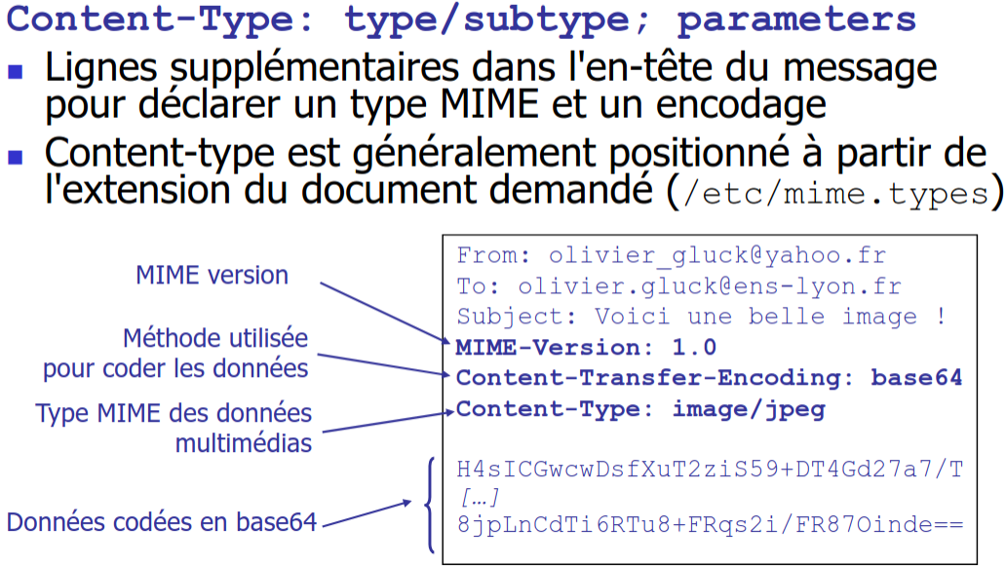
Les types MIME

Slide 147
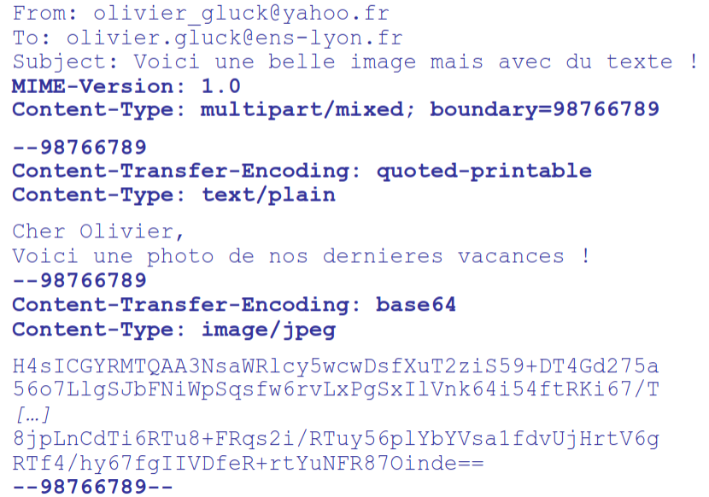
Les types MIME

Slide 148
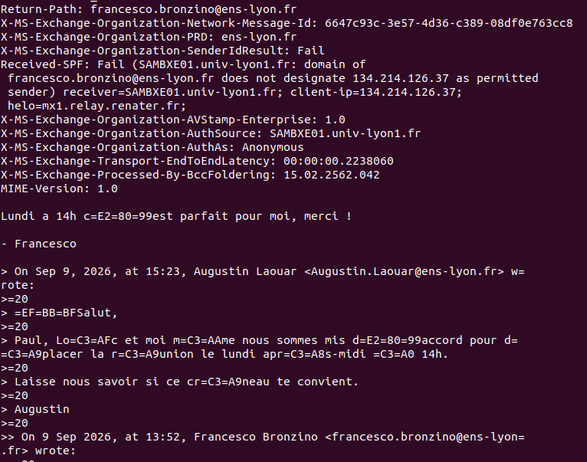
Les commandes SMTP
HELO / EHLO : identification du client
MAIL FROM / RCPT TO : expéditeur et destinataires
DATA : corps du message (terminé par une ligne « . »)
QUIT : fin de session

Slide 149
Accès à la boîte aux lettres

Slide 150
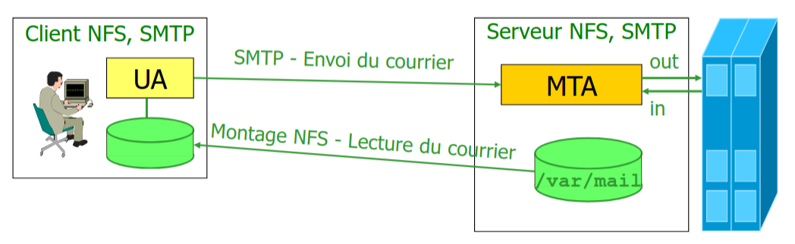
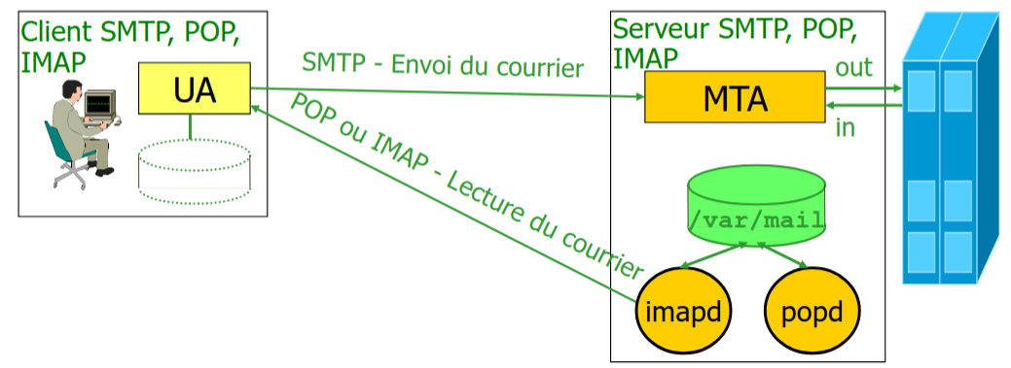
Accès à sa BAL
Par lecture directe du fichier
Via un protocole spécifique

Slide 151
Relever son courrier : POP et IMAP
Accès direct au fichier (local ou via NFS) : peu pratique à distance
POP3 (RFC 1939) : télécharge et efface (client nomade simple)
IMAP (RFC 3501) : garde les messages sur le serveur (multi-appareils)
Aujourd'hui : IMAP (ou webmail) est la norme

Slide 152
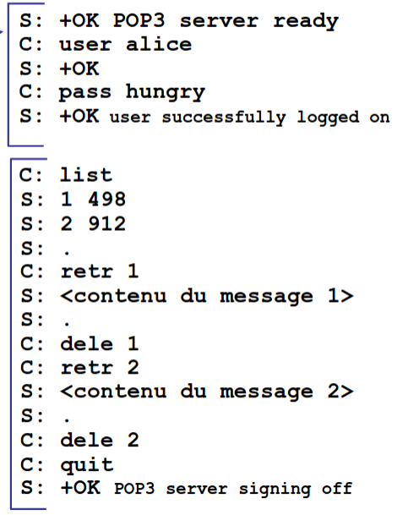
POP3
Phase d'autorisation
  Commandes client :
    user: déclare username
    pass: password
  Deux réponses possible du serveur :
    +OK
    -ERR
Phase de transaction
  list: liste les numéros de messages et leur taille
  retr: rappatrie un message à partir de son numéro
  dele: efface un message
  quit

Slide 153
POP3
POP3 est extrêmement simple
  permet uniquement de télécharger des messages depuis le serveur en laissant éventuellement une copie de ceux-ci dans la BAL de l'utilisateur
  pas adapté aux utilisateurs nomades
    impossible de gérer des répertoires sur le serveur
    impossible de gérer les messages en les laissant sur le serveur
IMAP répond à cette problématique au prix d'un protocole beaucoup plus complexe

Slide 154
IMAP
IMAP permet la gestion distante des messages
  associe un message à un répertoire distant sur le serveur
  permet à l'utilisateur de faire une recherche dans les messages sur le serveur
  permet de ne consulter que des extraits de messages (par exemple que l'en-tête ou que la partie texte d'un message multipart…)
  contrairement à POP3, IMAP conserve des informations d'état sur chaque utilisateur (noms des répertoires, listes des messages qu'ils contiennent…)

Slide 155
POP3 vs IMAP
POP3 : simple, messages rapatriés puis souvent supprimés du serveur
IMAP : gestion des dossiers côté serveur, synchronisation multi-clients
IMAP conserve l'état (dossiers, drapeaux lus / non lus)
IMAP plus riche mais plus complexe

Slide 156
L'accès Webmail
Pas de protocole d'accès spécifique
  l'utilisateur utilise un navigateur Web comme agent utilisateur pour consulter/envoyer ses courriers
Utilise le protocole HTTP (ou HTTPS) pour communiquer avec les serveurs SMTP/IMAP
  le serveur HTTP exécute des scripts qui utilisent
    le protocole IMAP pour communiquer avec le serveur IMAP et ainsi manipuler les messages distants de l'utilisateur
    le protocole SMTP pour traduire une demande d'envoi d'un message de la part de l'utilisateur
Interface web (HTTP / HTTPS) devant le serveur de mail
Rien à installer ni configurer côté client
Le serveur web dialogue en SMTP / IMAP pour l'utilisateur
Accessible partout, avec un simple navigateur

Slide 157
Les alias
Rediriger une adresse vers une autre (ou une liste)
Utile pour les rôles (postmaster, webmaster…) et les listes
Évite de dépendre du login réel de l'utilisateur

Slide 158
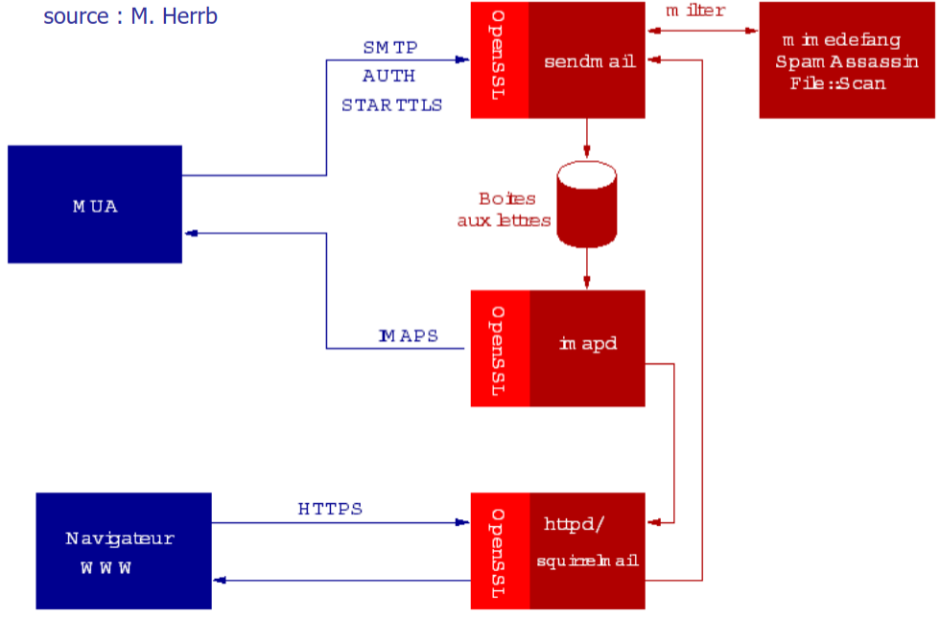
Une bonne architecture de serveur mail
Séparer soumission (SMTP + AUTH + STARTTLS) et transport
Stockage des boîtes (Maildir) et accès IMAP (IMAPS)
Webmail en HTTPS devant l'IMAP
Filtrage antispam / antivirus, chiffrement partout

